Slide 1


THE MARKET
(NFT Marketplace)
User Guide v0.2

Slide 2
문서 이력 정보
버전 | 작성자 | 작성일 | 개정 사유 및 내용 | 확인자 | 확인일 | 비고
1.2 | 박장섭 | 2024.02.01 | - HAKUTO.HALF, LGDT 관련 Categry, Grade 설명 추가(p.63~64) - Reveal 관련 화면 추가(p.67-71)
1.3 | 최지현 | 2024.02.07 | - Mint / Reveal 구역 Description 정리(p.61-68) - 향후 수정사항 태그 추가(적색) - NFT Item Detail Page 구역 및 화면, 설명 추가 필요(Main Page 뒤로) - 그 외 업데이트 수정사항 개발적용 후 현행화 필요
1.4 | 김지원 | 2024.03.20 | 최근 업데이트 내역 반영

Slide 3
Table of Contents
1. MetaMask Setting
2. Log in / out
3. Profile Setting
4. Main Page description
5. Marketplace 6. Buy Item
7. Sell Item
8. Accept offer
9. Setting for Mint
10. Mint (User)
11. Transfer
12. Profile (Collected)
13. Mint (Admin)
14. Reveal
15. Verification & Badging
16. Verification & Badging (Admin)

Slide 4
Table of Contents
1. MetaMask Setting
2. Log in / out
3. Profile Setting
4. Main Page description
5. Marketplace 6. Buy Item
7. Sell Item
8. Accept offer
9. Setting for Mint
10. Mint (User)
11. Transfer
12. Profile (Collected)
13. Mint (Admin)
14. Reveal
15. Verification & Badging
16. Verification & Badging (Admin)

Slide 5
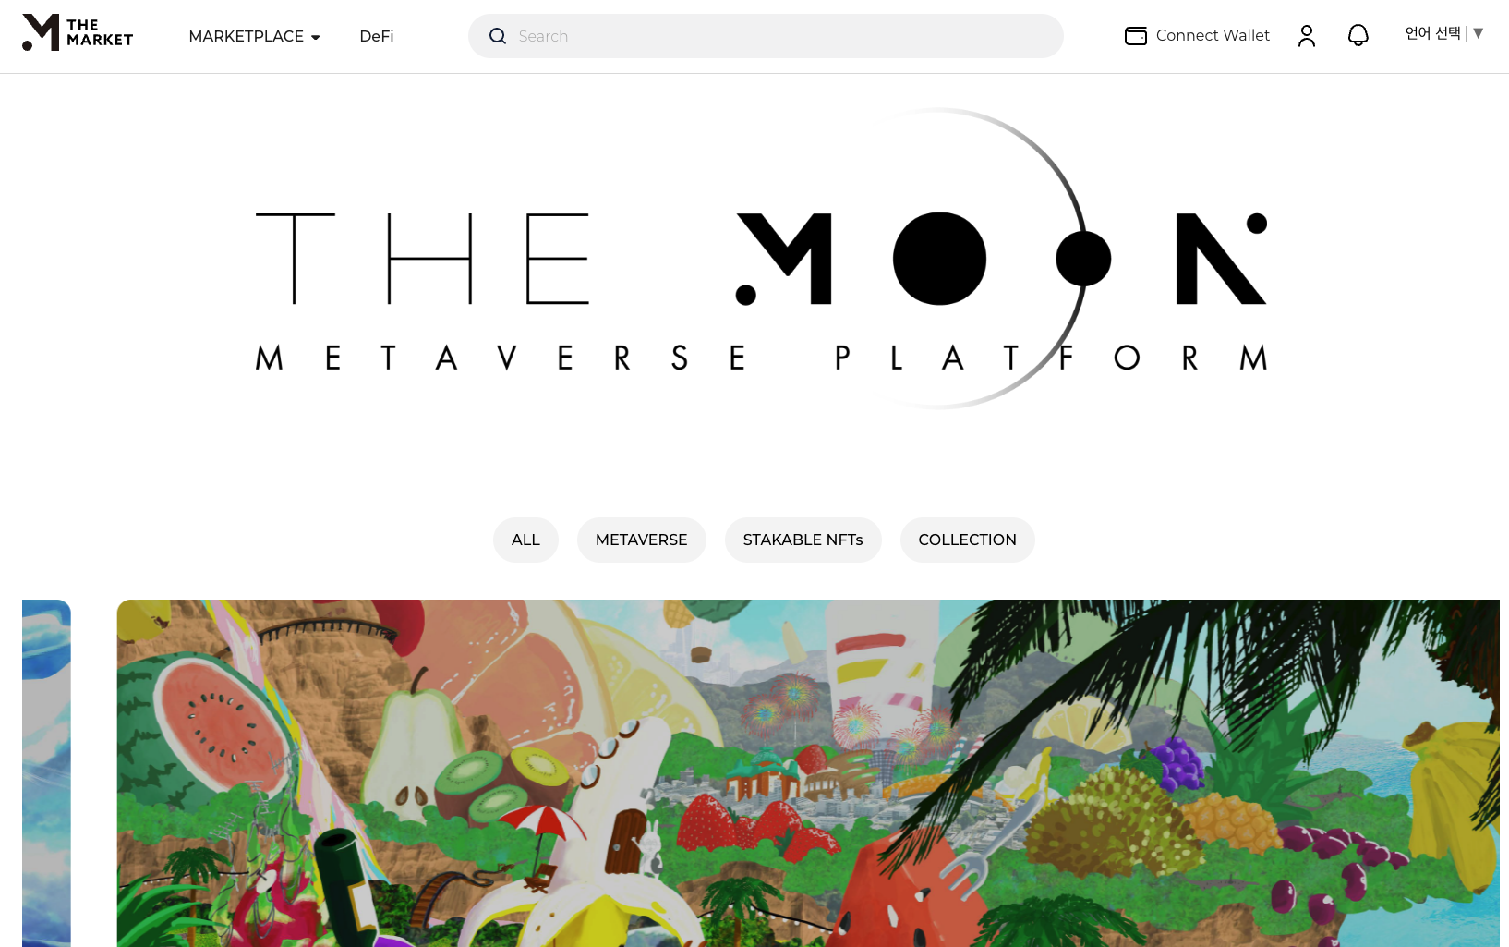
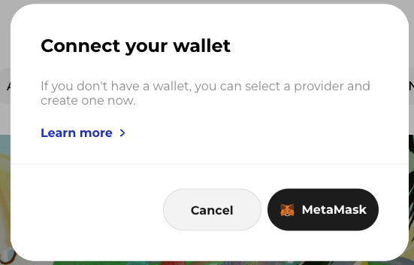
MetaMask Setting l Main Page > Connect Wallet
1
2
1
THE MARKET에서는 가상자산 지갑(MetaMask)이 있어야 NFT를 거래할 수 있습니다.
2
[Connect Wallet]을 클릭하여 MetaMask를 연결합니다.
3
[MetaMask]가 설치되지 않았을 경우 지갑 생성 페이지로 이동합니다.
3
※ THE MARKET에서는 현재 MetaMask를 대표 Wallet으로 지원하고 있습니다.
5

Slide 6
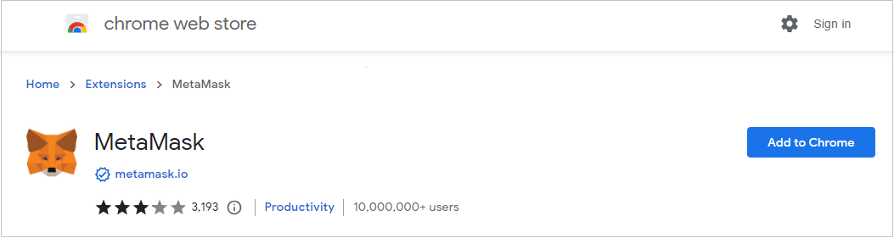
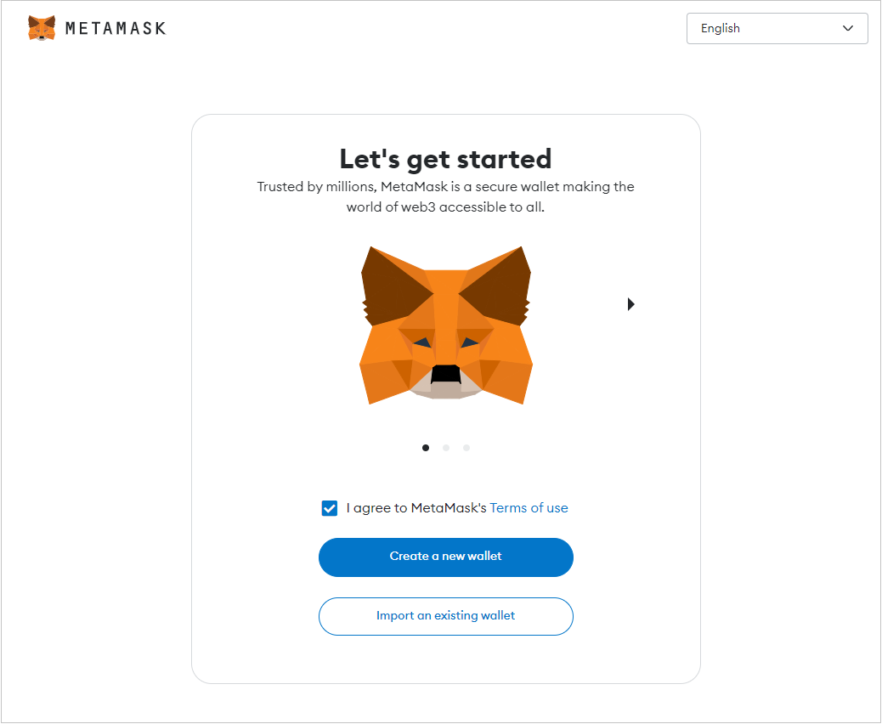
MetaMask Setting l Main Page > Add MetaMask to your browser
1
MetaMask가 설치되지 않았을 경우 Chrome web store로 이동하며, [Add to Chrome] 버튼을 클릭하면 브라우저에 MetaMask 확장 프로그램이 설치됩니다.
1
※ MetaMask는 Chrome 외에도 Safari, Brave, Edge, Opera 등 다른 브라우저에서도 설치 및 사용할 수 있습니다. 모바일 앱은 iOS 및 Android 기기에서 사용할 수 있습니다.
6

Slide 7
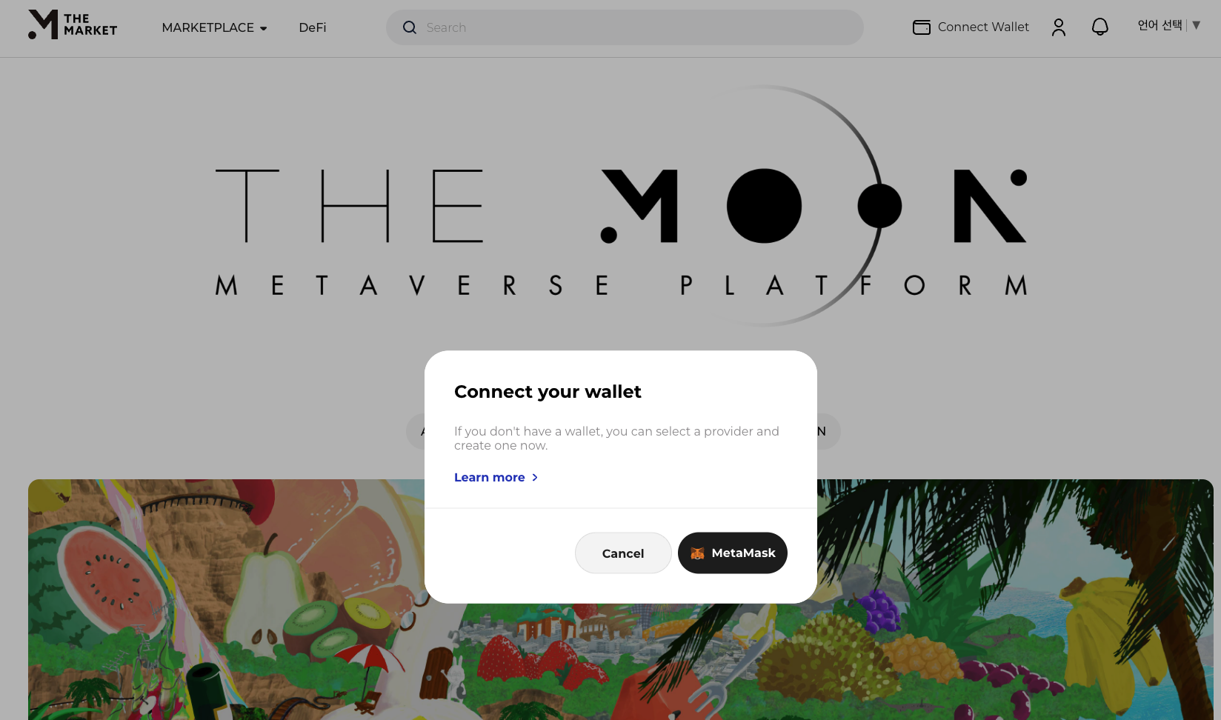
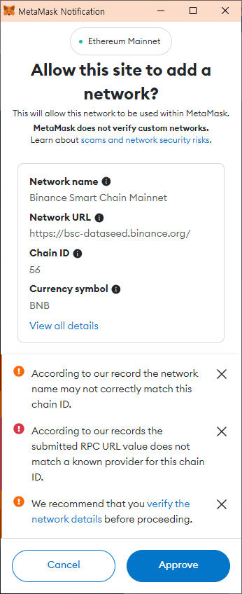
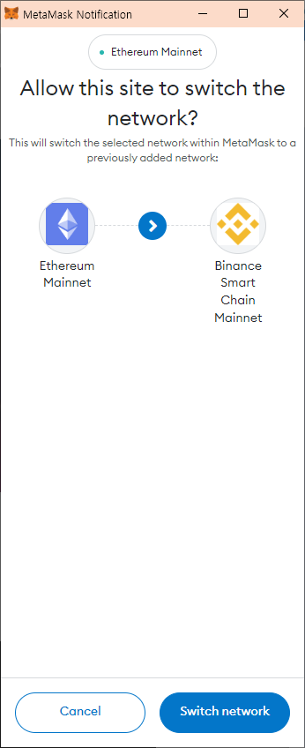
MetaMask Setting l Main Page > Add BSC chain to Metamask (Automatic)
1
THE MARKET에서 Connect Wallet을 클릭하여 MetaMask를 연결합니다.
2
[Approve]와 [Swich network]를 클릭하여 MetaMask에 자동적으로 BSC Chain(Binance Smart Chain)을 추가할 수 있습니다.
1
※ MetaMask는 Ethereum, BSC 등 다양한 네트워크를 지원하는데, THE MARKET은 [Binance Smart Chain], 즉 BSC Chain을 대표 네트워크로 개발하였습니다. THE MARKET 서비스를 이용하기 위해서 MetaMask에 필수적으로 BSC Chain의 연결이 필요합니다.
2
7

Slide 8
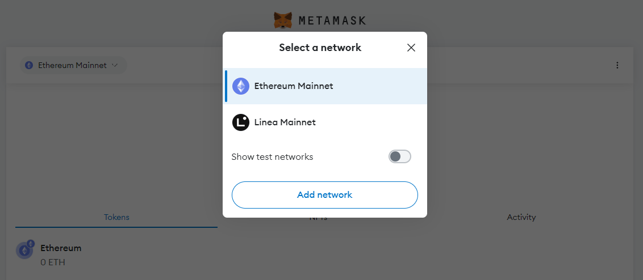
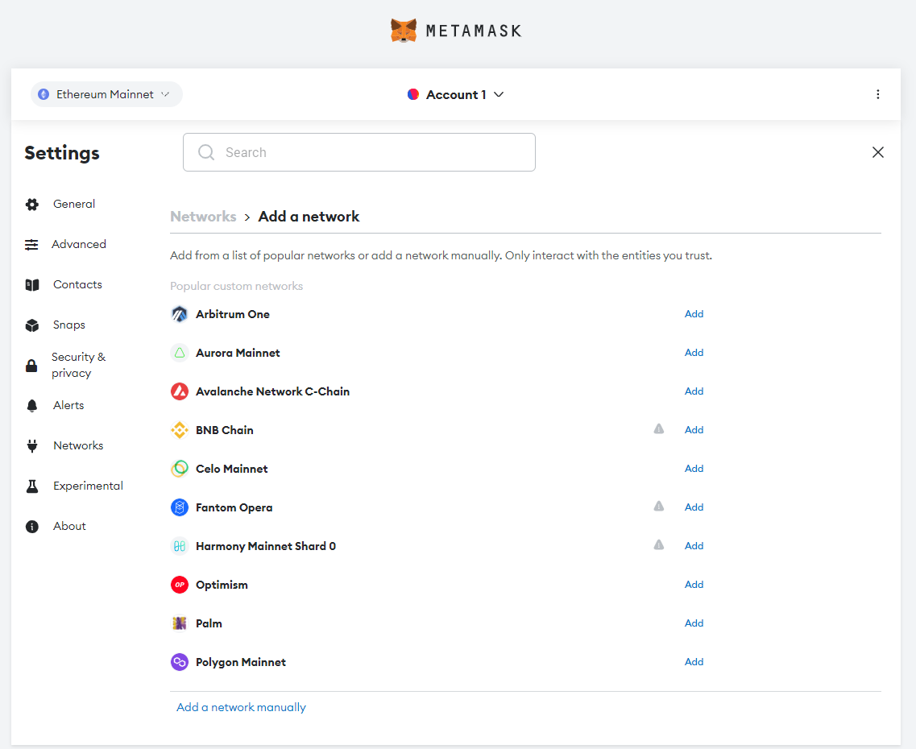
MetaMask Setting l Main Page > Add BSC chain to Metamask (Passive)(01)
1
MetaMask에 BSC Chain이 자동적으로 추가되지 않을 경우 다음과 같이 수동으로 추가할 수 있습니다. MetaMask를 실행 후 좌측의 [Ethereum Mainnet] 메뉴를 클릭하여 Metamask의 [Select a network] 설정에 들어갑니다.
1
2
[Add network]를 클릭하여 새로운 network 추가 페이지로 이동합니다.
3
[Add a network manually]를 클릭하여 새 network 추가 페이지로 이동합니다.
2
3
8

Slide 9
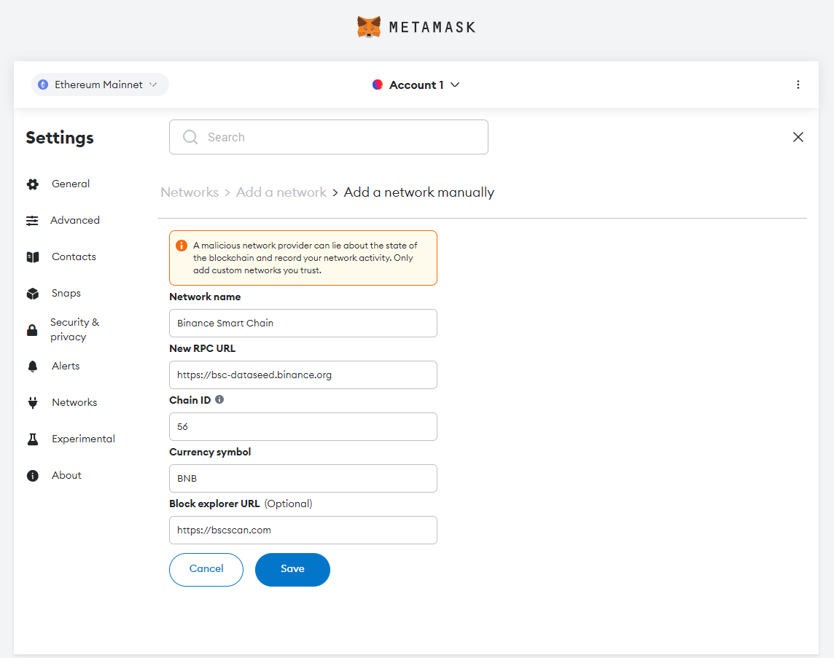
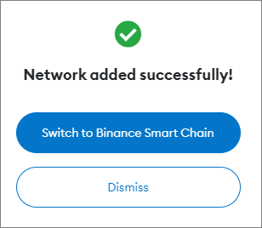
MetaMask Setting l Main Page > Add BSC chain to Metamask (Passive)(02)
1
[Network name] Binance Smart Chain
2
[New RPC URL] https://bsc-dataseed.binance.org
3
[Chain ID] 56
4
[Currency symbol] BNB
5
[Block explorer URL] https://bscscan.com
6
[SAVE] 위 내용을 기입한 후 저장하여 BSC Chain network를 추가합니다.
7
[Switch to Binance Smart Chain] 버튼을 클릭하여 metamask의 network를 BSC Chain으로 변경합니다.
1
2
3
※ MetaMask에서 BSC Chain 추가 시 위의 정보를 선택 또는 입력하시면 됩니다.
4
7
5
6
9

Slide 10
Table of Contents
1. MetaMask Setting
2. Log in / out
3. Profile Setting
4. Main Page description
5. Marketplace 6. Buy Item
7. Sell Item
8. Accept offer
9. Setting for Mint
10. Mint (User)
11. Transfer
12. Profile (Collected)
13. Mint (Admin)
14. Reveal
15. Verification & Badging
16. Verification & Badging (Admin)

Slide 11
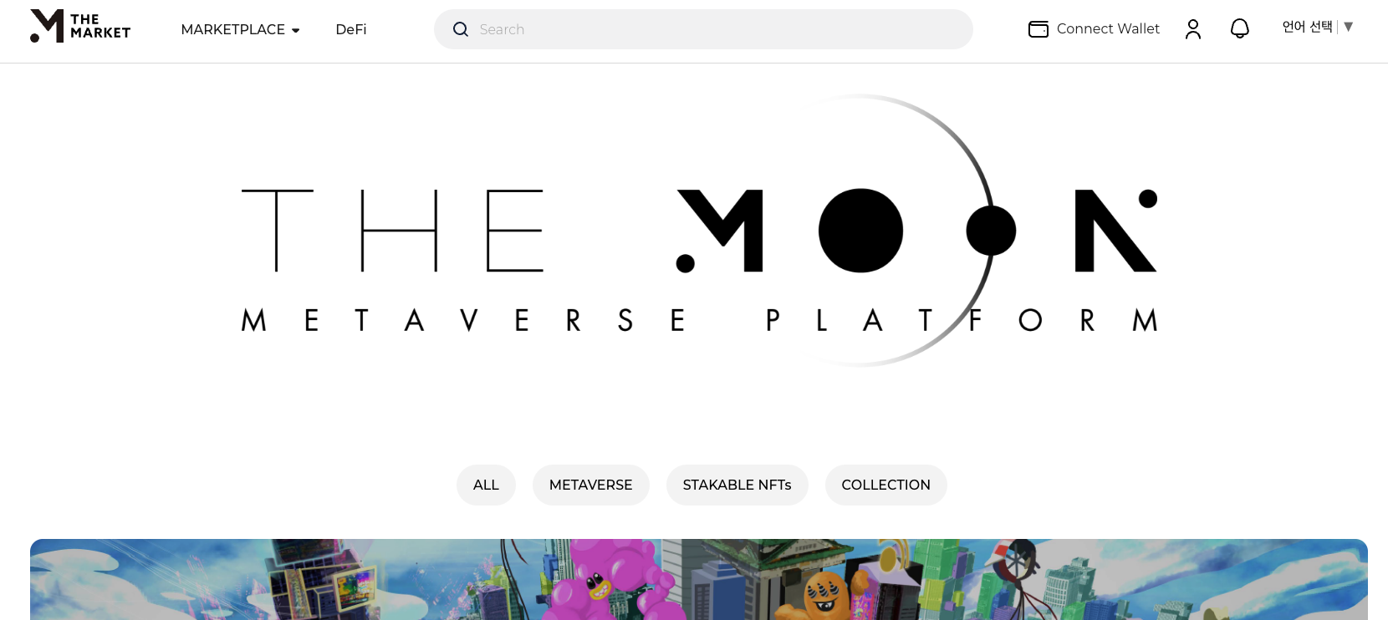
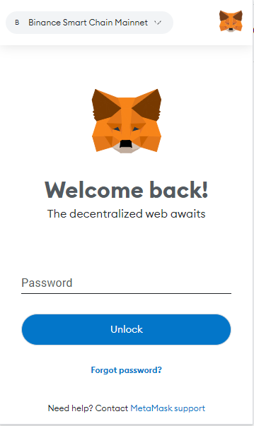
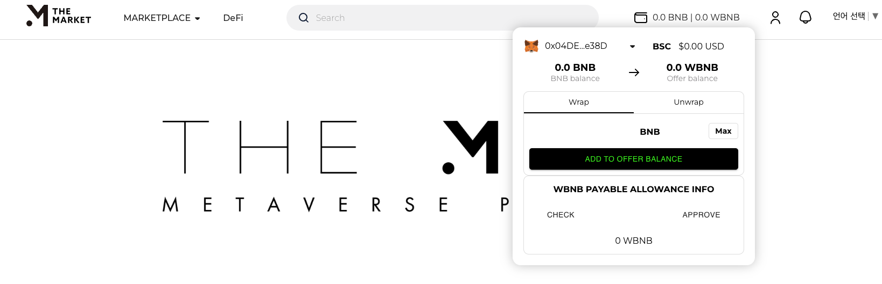
Log in / out l Main Page > Connect Wallet > Log in (MetaMask Connect)
1
[Connect Wallet]을 클릭하면 MetaMask에 연동할 수 있는 팝업창이 뜨며 하단의 [MetaMask]를 클릭하면 메타마스크의 로그인창이 표시됩니다. MetaMask가 설치되어 있지 않을 경우 설치 페이지로 이동합니다.
2
[MetaMask]에 비밀번호를 입력하여 로그인을 진행합니다.
2
3
MetaMask 로그인이 완료되면 사용자 지갑이 보유중인 BNB와 WBNB의 개수가 표시됩니다. 메타마스크 연동 시 메타마스크의 Network가 [Binance Smart Chain Mainnet]인지 확인해주세요.
1
4
사용자 계정정보 위로 마우스오버 시 MetaMask에서 BNB를 WBNB와 바꿀 수 있는 입력창이 노출됩니다. 사용자가 소유한 BNB를 WBNB로 교환할 수도 있으며, WBNB를 BNB로 교환할 수도 있습니다. 교환 시 약간의 수수료(gas fee)가 발생합니다.
3
5
[WBNB PAYABLE ALLOWANCE INFO]에서 현재 보유중인 WBNB를 [CHECK]에서 확인할 수 있고, [APPROVE] 기능으로 최대 지출한도를 설정할 수 있습니다.
4
※ WBNB는 경매 참여시 사용할 수 있는 BNB의 Wrapped Token으로, Wrapped Token은 자산을 잠궈두고, 이를 담보로 하여 발행하는 Token을 말합니다. 자산을 담보로 잡을 때마다 담보로 잡은 Token에 1:1에 대응하는 Pegging Token이라고 할 수 있습니다.
※ ALLOWANCE가 적게 설정되어 있을 경우, 가격제안[MAKE OFFER]이나 경매입찰[PLACE A BID] 시 거래가 불가능할 수 있음으로 미리 거래예상액 이상 설정 하는 것이 좋습니다.
5
11

Slide 12
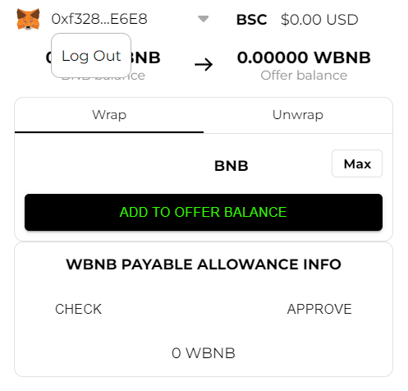
Log in / out l Main Page > Connect Wallet > Log out
1
사용자 계정정보의 위로 마우스오버 시 하단에 메타마스크의 입력창이 표시됩니다. 왼쪽상단의 MetaMask 아이콘을 클릭하면 [Log Out] 버튼이 표시되며, 클릭 시 로그아웃 할 수 있습니다.
1
12

Slide 13
Table of Contents
1. MetaMask Setting
2. Log in / out
3. Profile Setting
4. Main Page description
5. Marketplace 6. Buy Item
7. Sell Item
8. Accept offer
9. Setting for Mint
10. Mint (User)
11. Transfer
12. Profile (Collected)
13. Mint (Admin)
14. Reveal
15. Verification & Badging
16. Verification & Badging (Admin)

Slide 14
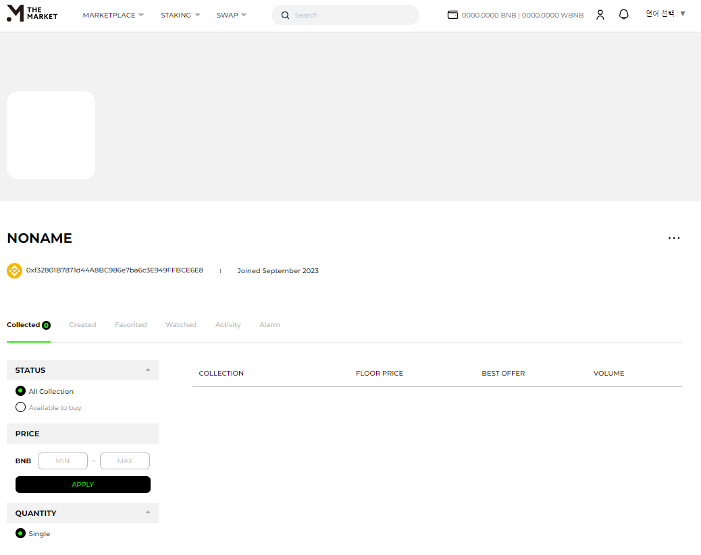
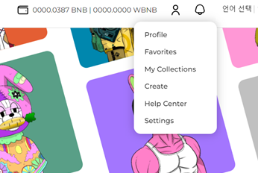
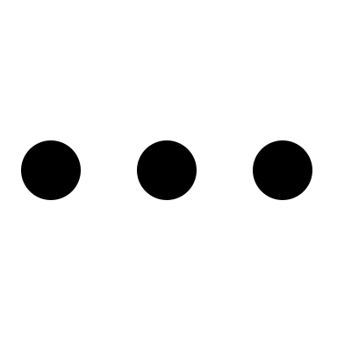
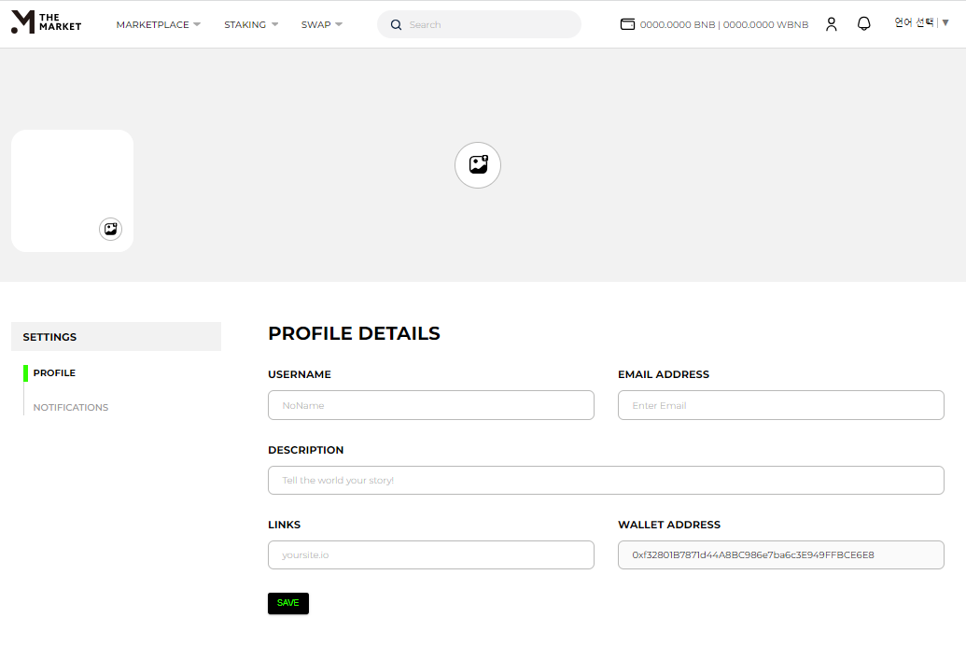
Profile Setting l Main Page > Profile Icon > Profile > Profile Settings
1
1
[Profile] Profile Icon을 클릭하여 Profile 화면으로 이동합니다.
2
[Setting] 화면 우측에 상단에 위치한 [ ] 설정버튼을 클릭하면 프로필 설정화면으로 이동합니다.
2
3
[BANNER IMAGE] 사용자가 사용할 배너 이미지를 업로드 할 수 있습니다.
4
[PROFILE IMAGE] 사용자가 사용할 프로필 이미지를 업로드 할 수 있습니다.
3
5
[PROFILE DETAILS] 여기서 프로필 이미지와 배너 이미지, 사용자 이름, 이메일, 설명, 링크 정보를 입력할 수 있으며, WALLET ADDRESS 확인 후 SAVE를 누르면 내 프로필 정보가 저장됩니다.
4
※ 이미지 사이즈 규정
파일 확장자 : JPG, PNG, GIF
1. PROFILE Image(350 x 350) 10MB
2. BANNER Image(1400 x 350) 10MB
5

Slide 15
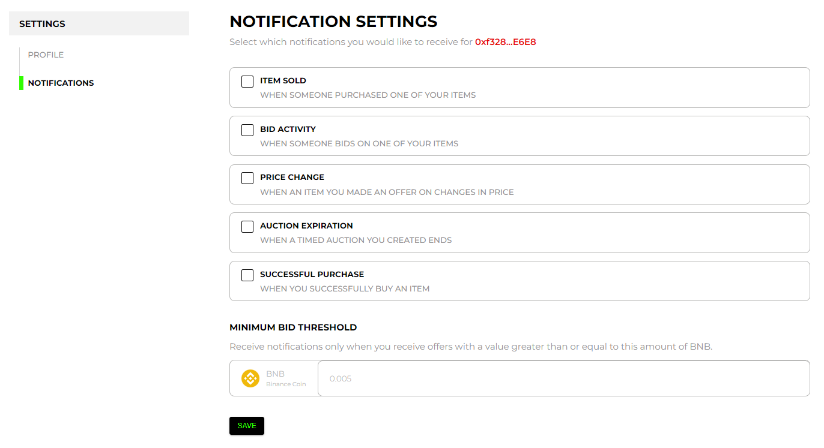
Profile Setting l Main Page > Profile Icon > Profile > Profile Settings > Notifications
1
좌측 [SETTINGS]에서 [NOTIFICATIONS]를 설정할 수 있습니다. 각 항목은 아래와 같으며, 체크한 설정에 따라 알림을 받을 수 있습니다.
1
- ITEM SOLD
나의 NFT Item이 판매되었을 경우
- BID ACTIVITY
나의 NFT Item에 Offer가 왔을 경우
- PRICE CHANGE
Offer한 NFT Item Price가 변경되었을 경우
- AUCTION EXPIRATION
나의 NFT Item 경매 시간이 종료되었을 경우
-SUCCESSFUL PURCHASE
NFT Item 구매에 성공했을 경우
- MINIMUM BID THRESHOLD
입력창에 입력한 BNB 금액과 같거나 큰 금액의 Offer를 받았을 경우
15

Slide 16
Table of Contents
1. MetaMask Setting
2. Log in / out
3. Profile Setting
4. Main Page description
5. Marketplace 6. Buy Item
7. Sell Item
8. Accept offer
9. Setting for Mint
10. Mint (User)
11. Transfer
12. Profile (Collected)
13. Mint (Admin)
14. Reveal
15. Verification & Badging
16. Verification & Badging (Admin)

Slide 17
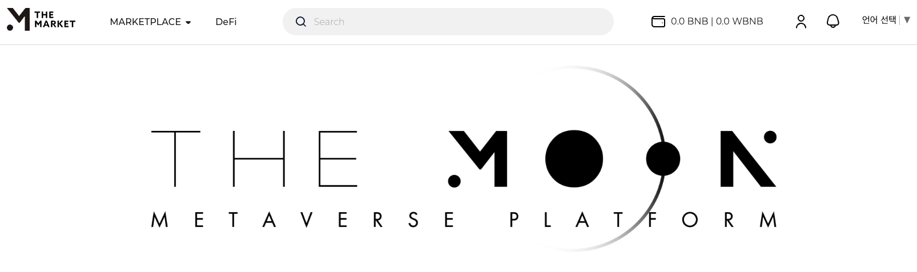
Main Page description l Main Page > GNB(Global Navigation Bar)
1
[THE MARKET Logo]를 클릭 시 메인화면으로 이동합니다.
2
[Search]에서는 현재 THE MARKET에서 민팅된 NFT를 기준으로 검색이 가능하며, 검색된 결과는 입력된 정보 포함 근접 정보를 모두 표시합니다. 현재 특수문자를 입력 시 검색이 되지 않습니다. 예를 들어 #100를 검색 시 숫자만 입력해야 합니다.
1
2
3
4
[Language]을 클릭 시 [일본어], [영어], [한국어]를 선택할 수 있습니다.
3
4
DeFi를 클릭 시 DeFi 서비스 화면으로 이동합니다.
※ [Search]의 입력 및 검색 조건은 향후 고도화를 통해 변경될 수 있습니다.
17

Slide 18
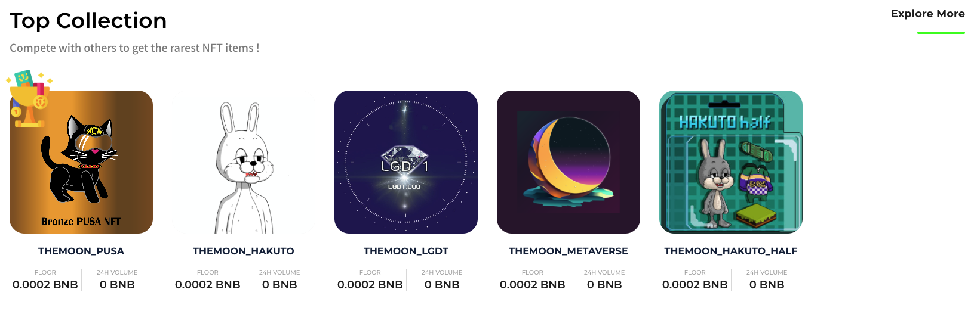
Main Page description l Main Page > Main Menu > Top Collection
1
[Top Collection]은 현재 THE MARKET에 등록되어 있는 컬렉션들의 Name, Floor price(모든 보유 아이템 중 가장 낮은 가격), 24H Volume(24시간 내 전체 거래량)을 보여줍니다. 클릭 시 해당 컬렉션의 상세 페이지로 이동합니다.
1
2
2
[Explore More] 클릭 시 Top Collection에 대한 상세 페이지로 이동합니다.
3
각 Collection을 클릭 시 해당 Collection의 상세 페이지로 이동합니다.
※ Top Collection은 24:00 UTC를 기준으로 Marketplace에서 거래 가격과 빈도를 계산하여 순위가 선정, 노출됩니다.
3
18

Slide 19
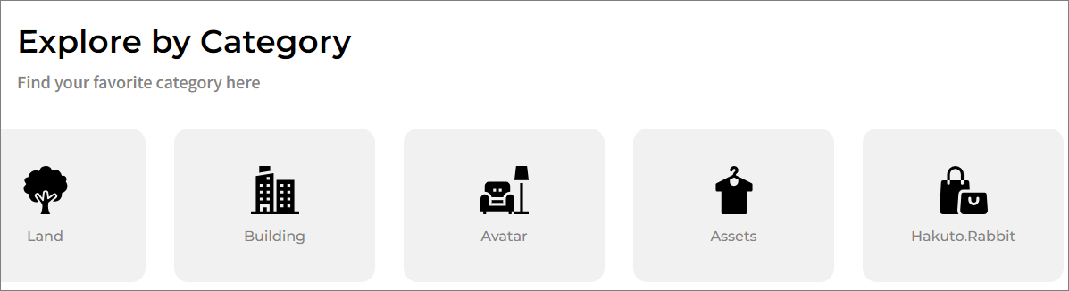
Main Page description l Main Page > Main Menu > Explore by Category
1
[Explore by Category]를 클릭할 경우 해당 카테고리로 즉시 이동할 수 있습니다.
※ THE MARTKET에서 지원하는 Category
- Land
- Building
- Avatar
- Assets
- Hakuto.Rabbit
- Pusa
- Dao
- Coin
- Metaverse
- Games
- Art
1
19

Slide 20
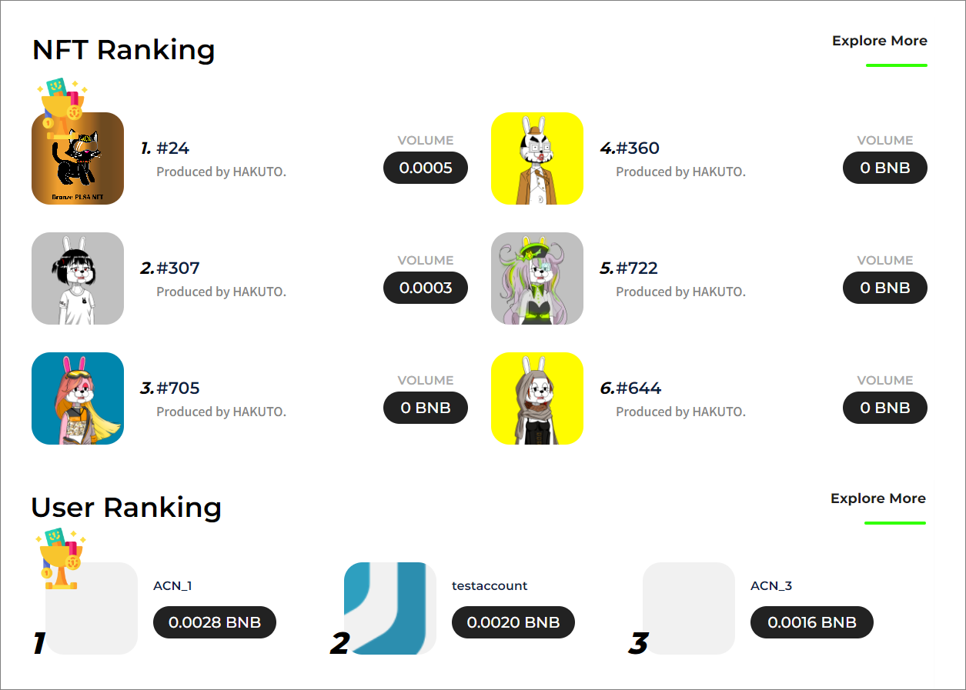
Main Page description l Main Page > Main Menu > NFT / User Ranking
1
[NFT Ranking]에서는 THE MARKET의 각 Item 거래가격 기준으로 가장 높은 순위부터 노출됩니다.
1
2
[User Ranking]에서 THE MARKET의 전체 사용자 중 모든 Item을 기준으로 최고 구매자 순위가 노출됩니다. 향후 해당 메뉴에 노출된 사용자를 클릭 시 상세정보를 볼 수 있는 화면으로 이동할 예정입니다.
※ NFT Ranking과 User Ranking 모두 ‘Explore More’를 통해 해당 코너의 상세 페이지로 이동할 수 있습니다.
2
20

Slide 21
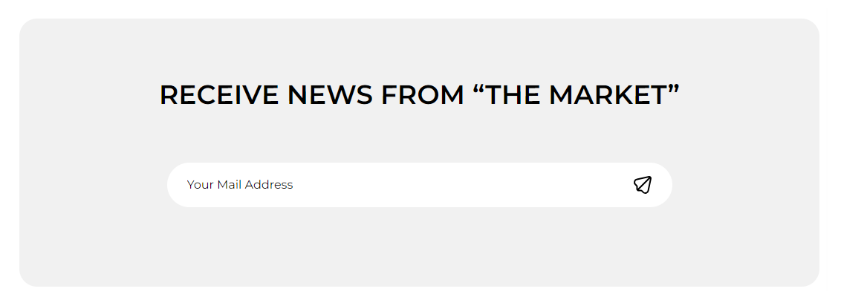
Main Page description l Main Page > Main Menu > RECEIVE NEWS FROM “THE MARKET”
1
[RECEIVE NEWS FROM “THE MARKET”]은 사용자가 E-Mail 주소를 입력 후 보내기 아이콘을 누르면 THE MARKET의 최신 소식들을 이메일로 받아보실 수 있습니다.
1
※ [RECEIVE NEWS FROM “THE MARKET”]에서 사용자가 본인의 이메일 주소를 입력할 경우, 해당 이메일은 Admin의 [구독정보]에서 사용자리스트를 확인할 수 있습니다. 유저리스트의 사용자에게 최신 소식을 발송할 경우 [DM발송관리]에서 발송이 가능합니다.
발송하는 이메일 주소는 아래와 같습니다.
Address: themoonnewslatter@gmail.com
21

Slide 22
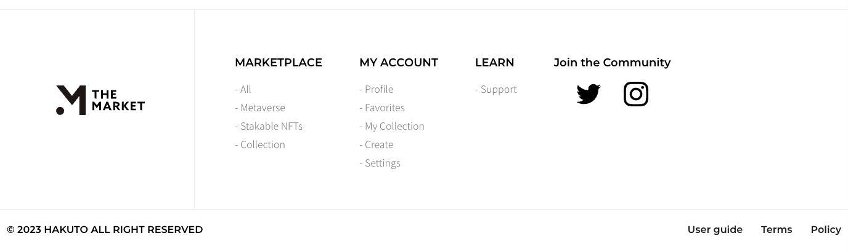
Main Page description l Main Page > FNB(Foot Navigation Bar)
1
[MARKETPLACE]는 GNB의 메인메뉴를 보여줍니다. 각 메뉴를 클릭 시 해당 메뉴로 이동합니다.
2
[MY ACCOUNT]는 Profile Icon의 메뉴를 보여줍니다. 각 메뉴를 클릭 시 해당 메뉴로 이동합니다.
3
[LEARN]은 서비스 이용에 대한 메뉴얼을 볼 수 있는 페이지가 연결되어 있고 노션으로 작성된 공식 메뉴얼이 연결되어 있습니다.
1
2
3
4
4
[Join the Community]는 THE MARKET의 공식적인 SNS계정의 링크를 제공합니다. 각 SNS 아이콘은 하쿠토 X 페이지와 인스타그램이 연결되어 있습니다.
5
[User guide]는 THE MARKET의 유저 가이드을 확인할 수 있습니다.
5
6
7
6
[Terms]에서는 THE MARKET의 서비스 이용약관을 확인할 수 있습니다.
7
[Policy]에서는 THE MARKET의 개인정보보호정책을 확인할 수 있습니다.
22

Slide 23
Table of Contents
1. MetaMask Setting
2. Log in / out
3. Profile Setting
4. Main Page description
5. Marketplace 6. Buy Item
7. Sell Item
8. Accept offer
9. Setting for Mint
10. Mint (User)
11. Transfer
12. Profile (Collected)
13. Mint (Admin)
14. Reveal
15. Verification & Badging
16. Verification & Badging (Admin)

Slide 24
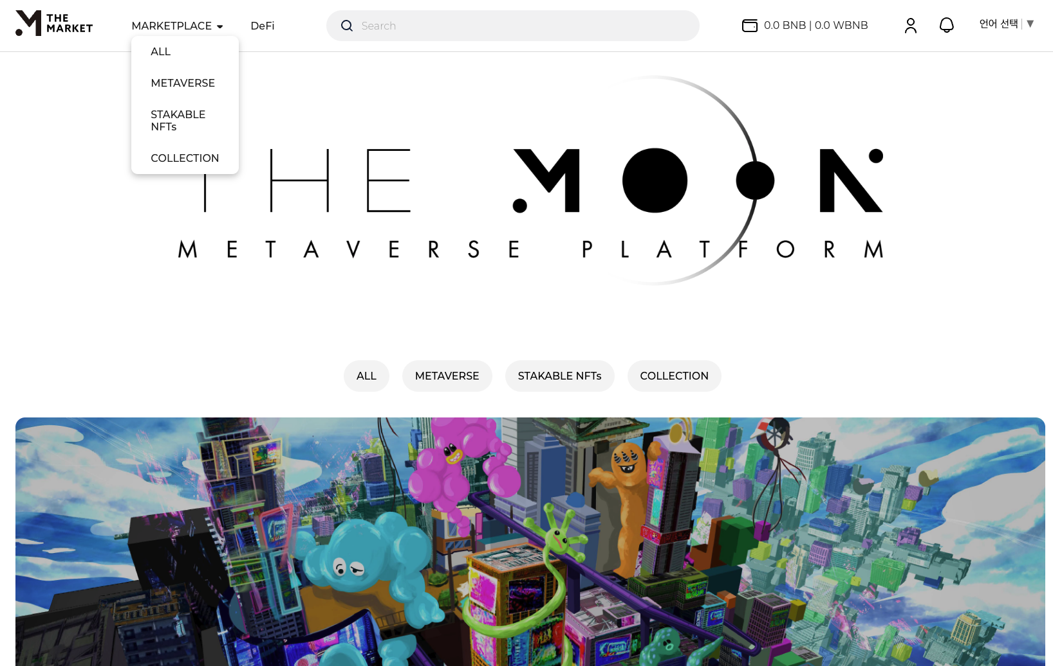
Marketplace l Main Page > MARKETPLACE > Category
1
상단 메뉴바 [MARKETPLACE] 위로 마우스오버 시 이동할 수 있는 카테고리가 나타납니다.
1
※ 해당 카테고리는 배너 이미지의 아래 상시 표시되는 [ALL], [METAVERSE], [STAKABLE NETs], [COLLECTION]와 동일하며, 언제든 원하는 카테고리로 이동할 수 있습니다.
24

Slide 25
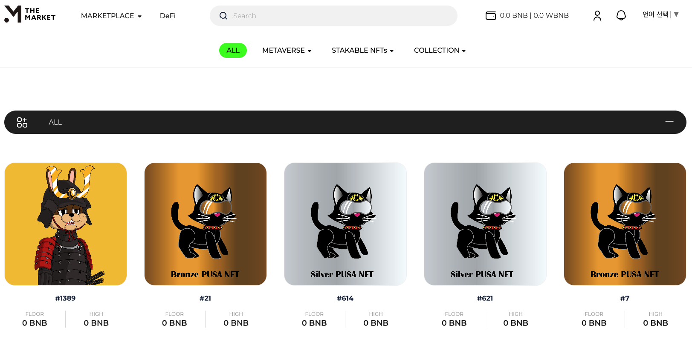
Marketplace l Main Page > MARKETPLACE > ALL
1
[MARKETPLACE]의 [ALL]에는 [METAVERSE], [STAKABLE NFTs], [COLLECTION]의 모든 카테고리에 해당하는 NFT Item이 발행 순서로 정렬되어 있습니다.
1
2
최초 접속 시 [ALL]이 선택되며, MARKETPLACE의 모든 NFT Item이 노출됩니다.
2
※ MARKETPLACE NFT Item 설명
Ex)
#512 = NFT Name
FLOOR = 가장 낮게 거래된 가격
HIGH = 가장 높게 거래된 가격
25

Slide 26
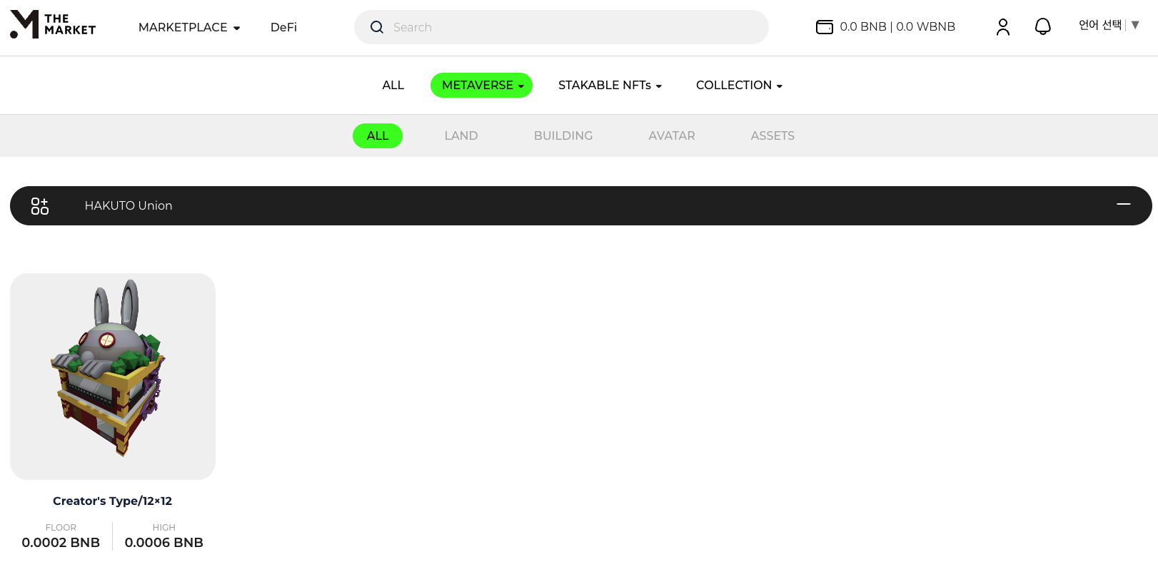
Marketplace l Main Page > MARKETPLACE > METAVERSE > ALL
1
[METAVERSE]는 [ALL], [LAND], [BUILDING], [AVATAR], [ASSETS]의 5개 하위 카테고리로 구성되어 있으며, [THE MOON] Metaverse에서 이용할 수 있는 아이템 항목으로 이루어져 있습니다.
1
2
최초 접속 시 [ALL]이 선택되며, METAVERSE 5개 카테고리의 모든 NFT Item이 노출됩니다.
2
26

Slide 27
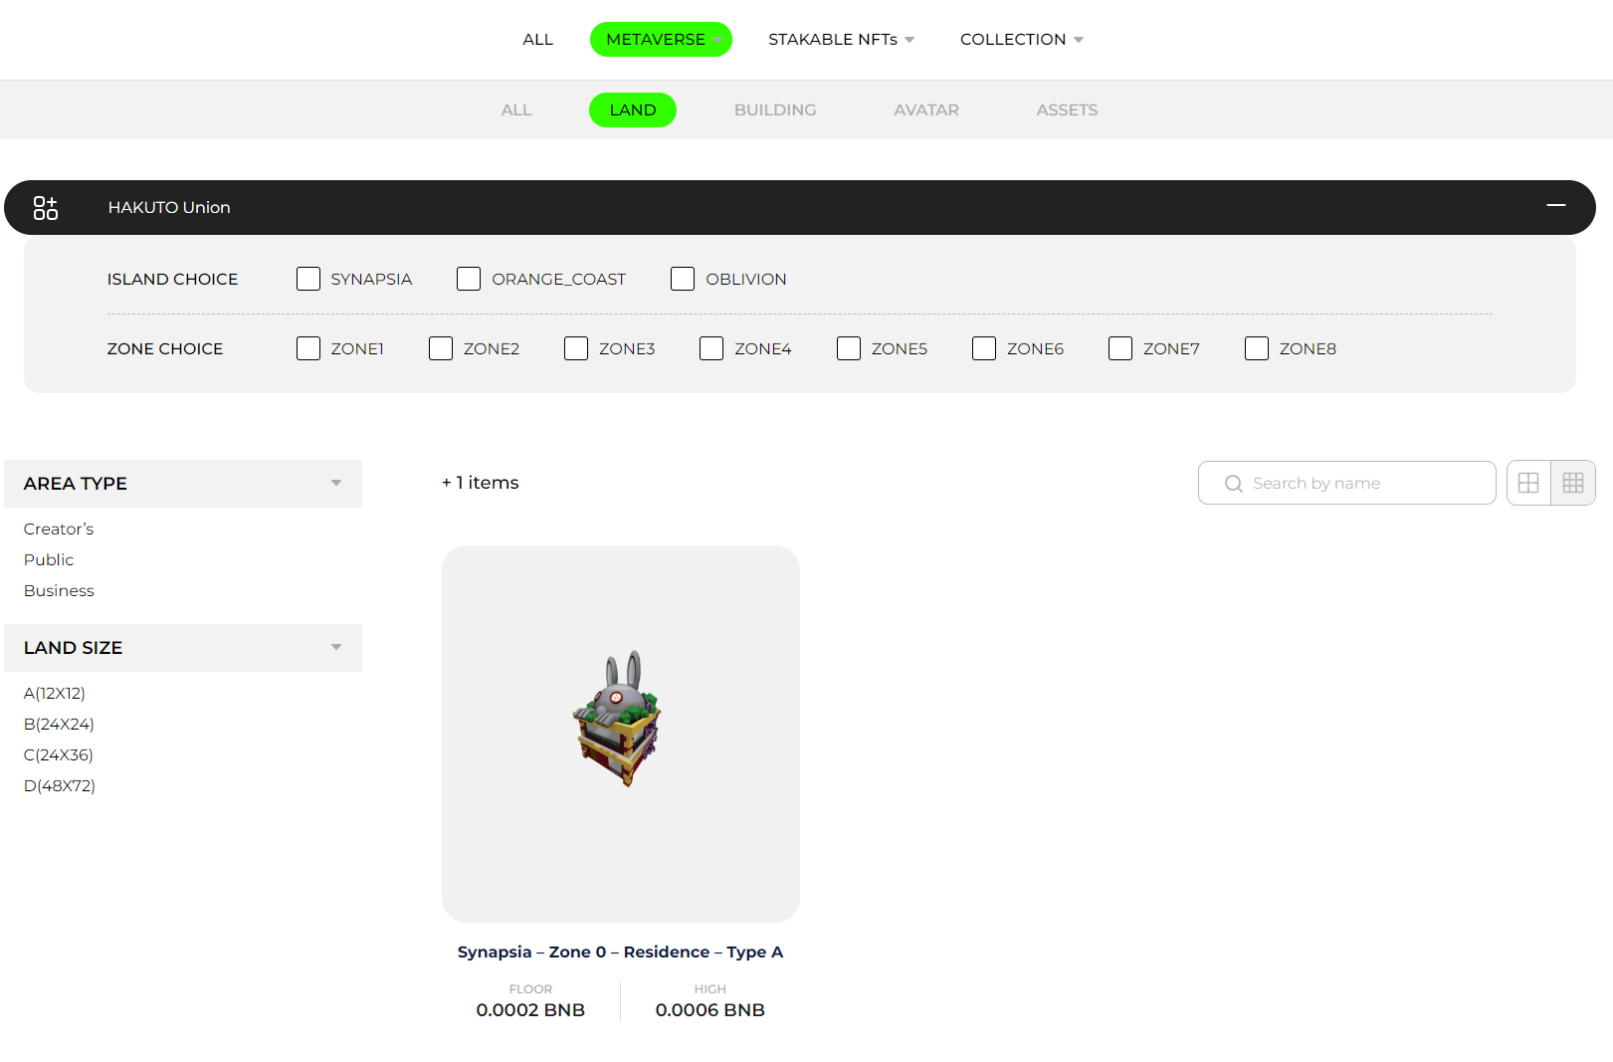
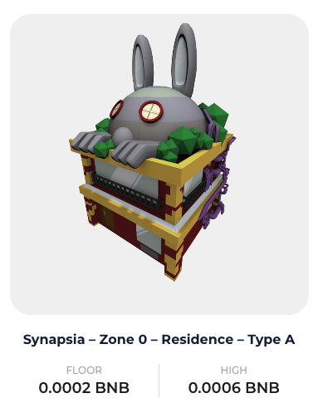
Marketplace l Main Page > MARKETPLACE > METAVERSE > LAND
1
[METAVERSE] > [LAND] 클릭 시 THE MOON LAND에 대한 Item 상세화면으로 이동합니다.
1
2
[ - / + ] 버튼으로 해당 체크박스를 최소화 및 최대화 할 수 있습니다.
2
3
[ISLAND CHOICE]와 [ZONE CHOICE]에서 원하는 아일랜드와 ZONE을 선택해 NFT Item를 검색할 수 있습니다.
3
4
[AREA TYPE]과 [LAND SIZE]에서 원하는 타입과 랜드 사이즈를 지정해 검색할 수 있습니다.
5
[Search by name]에서 원하는 키워드 입력시 해당 키워드에 맞는 NFT Item만 노출됩니다.
5
4
27

Slide 28
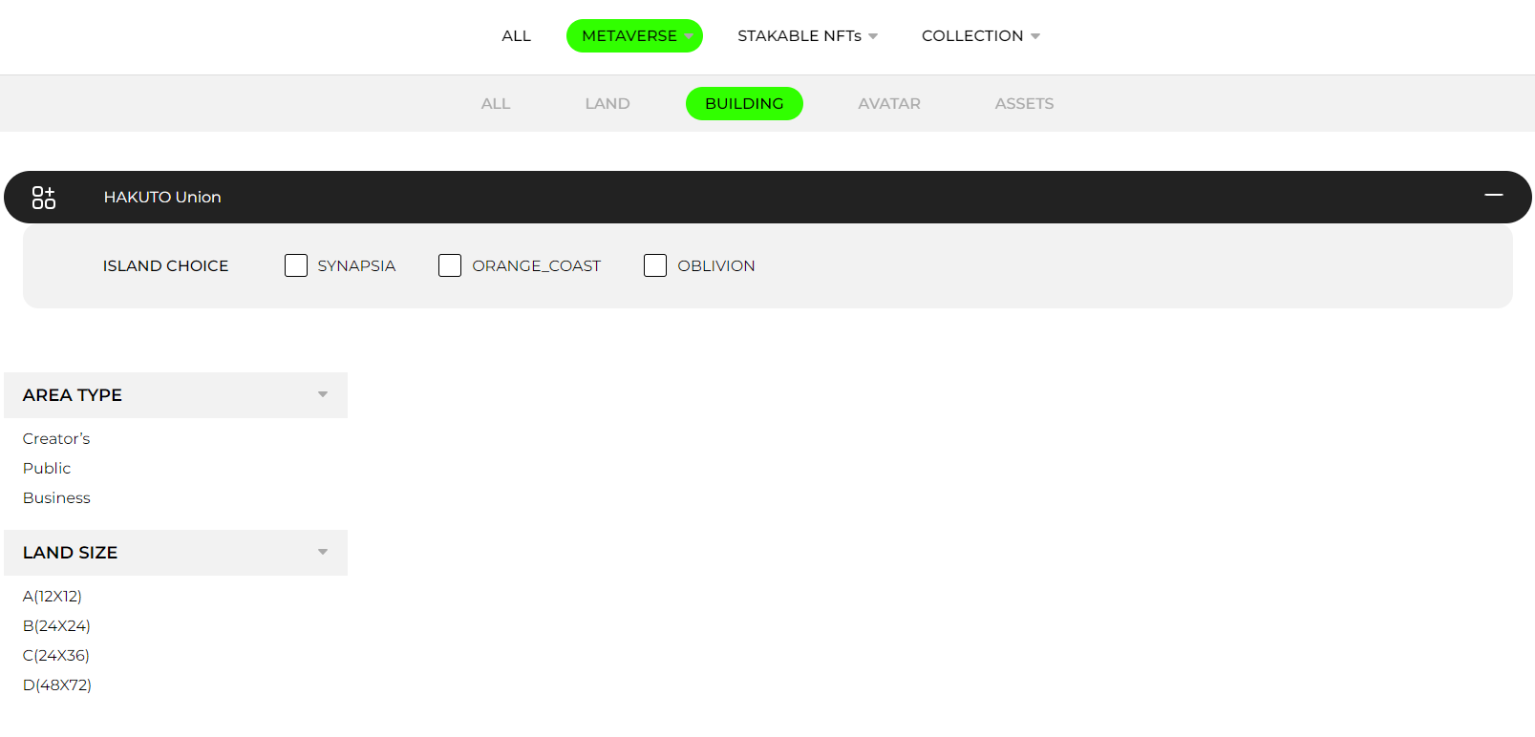
Marketplace l Main Page > MARKETPLACE > METAVERSE > BUILDING
1
[METAVERSE] > [BUILDING] 클릭 시 THE MOON BUILDING에 대한 Item 상세화면으로 이동합니다.
1
2
[ISLAND CHOICE]에서 원하는 아일랜드를 선택해 해당 NFT Item을 검색할 수 있습니다.
3
[AREA TYPE]과 [LAND SIZE]에서 원하는 타입과 랜드 사이즈를 지정해 검색할 수 있습니다.
2
3
28

Slide 29
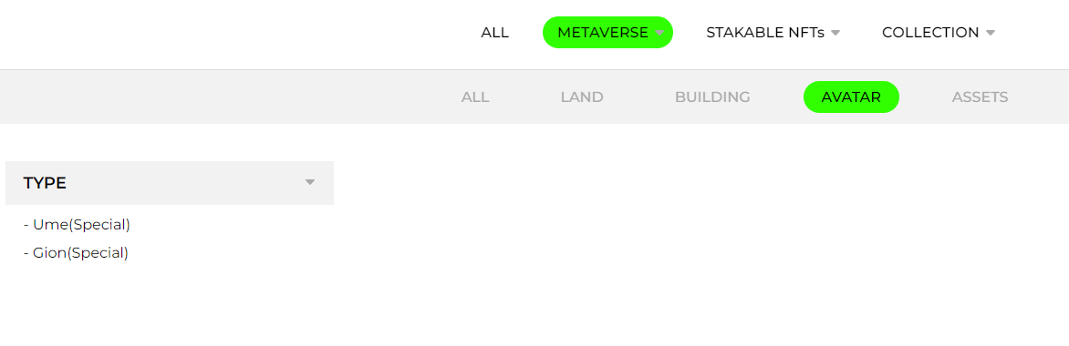
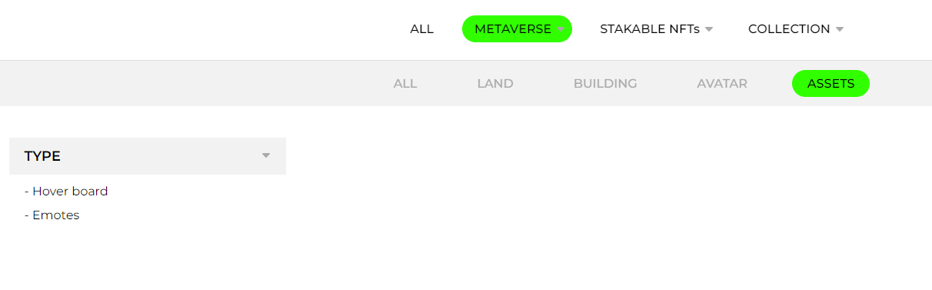
Marketplace l Main Page > MARKETPLACE > METAVERSE > AVATAR, ASSETS
1
[METAVERSE] > [AVATAR] 클릭 시 THE MOON AVATAR에 대한 Item 상세화면으로 이동합니다.
2
[TYPE]을 통해 Ume(Special)와 Gion(Special) 구분 검색이 가능합니다.
1
3
[METAVERSE] > [ASSET] 클릭 시 THE MOON ASSETS에 대한 Item 상세화면으로 이동합니다.
2
4
[TYPE]을 통해 Hover board, Emotes 구분 검색이 가능합니다.
3
4
29

Slide 30
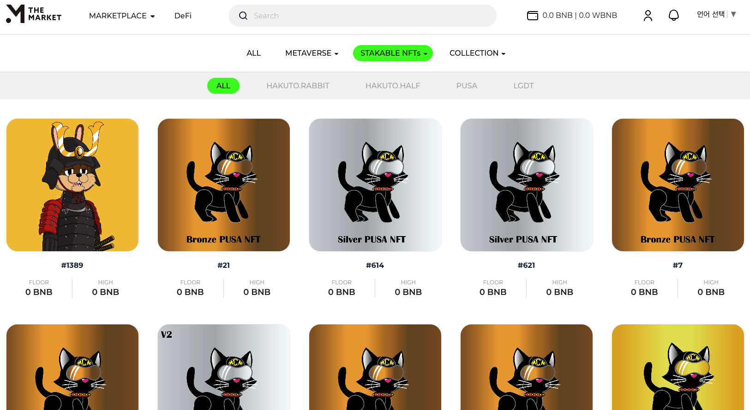
Marketplace l Main Page > MARKETPLACE > STAKABLE NFTs
1
[STAKABLE NFTs]는 [ALL], [HAKUTO.RABBIT], [HAKUTO.HALF], [PUSA], [LGDT]의 5개 카테고리로 구성되어 있으며, 각 NFT Item들이 발행 순서로 정렬되어 있습니다.
1
2
화면 진입 시 [ALL]이 선택되며, STAKABLE NFTs의 모든 NFT Item이 노출됩니다.
2
※ STAKABLE NFTs 소개
STAKABLE NFTs는 상단 메뉴 [STAKING] 메뉴에서 보유한 NFT를 스테이킹을 하여 정해진 기간 및 등급 등에 따른 Reword를 받을 수 있는 NFT입니다.
30

Slide 31
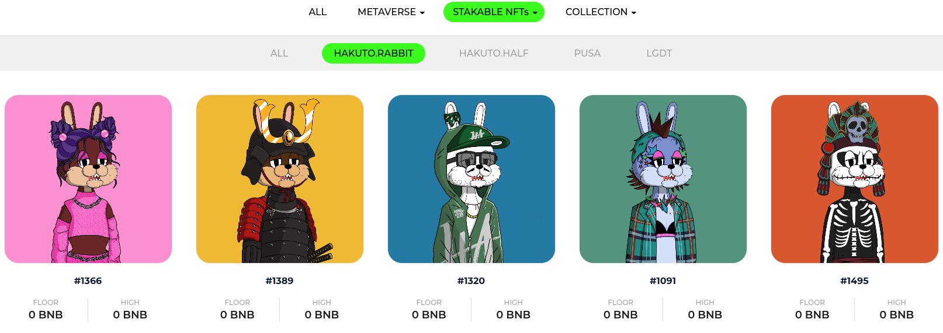
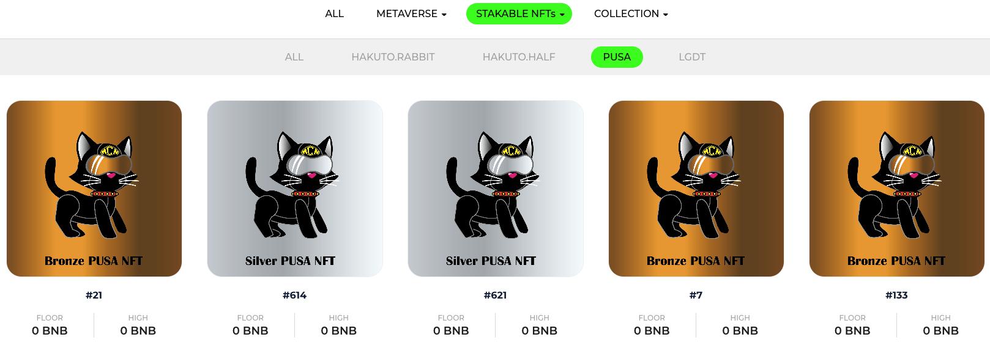
Marketplace l Main Page > MARKETPLACE > STAKABLE NFTs
1
1
[HAKUTO.RABBIT]는 약 3천종류의 유니크한 캐릭터 디자인 NFT 아이템으로 향후 메타버스에서 3D아바타로 이용할 예정입니다. 6개의 등급으로 구분되어 있습니다.
2
[PUSA]는 총6개 등급으로 구분되어 있으며, 그에 따른 6종류의 유니크 디자인 NFT 아이템입니다.
※ STAKABLE NFTs 설명
Ex)
#852 = NFT name
FLOOR = 가장 낮은 가격
HIGH = 가장 최고로 거래된 가격
2
※ HAKUTO.RABBIT
HAKUTO.RABBIT은 각각 유니크한 이미지로 구성된 NFT로, 향후 THE MOON METAVERSE에서 3D 아바타로 활용할 수 있습니다. HAKUTO.RABBIT의 총 발행량은 3,000개이며, 넘버링과 Grade에 따라 수령받는 리워드가 달라지게 됩니다.
※ PUSA
PUSA는 Grade에 따라 다른 이미지로 구성된 NFT입니다. Grade에 따라 수령받는 리워드가 달라지게 됩니다.
31

Slide 32
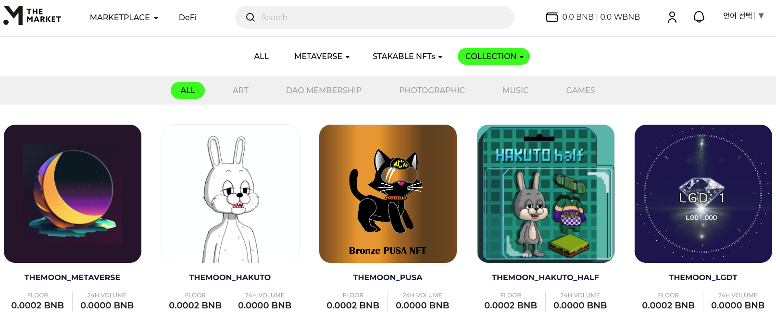
Marketplace l Main Page > MARKETPLACE > COLLECTION
1
[COLLECTION]에서는 사용자들이 생성한 각 Collection을 모아 볼 수 있습니다. 카테고리는 총 6개(ALL, ART, DAO MEMBERSHIP, PHOTOGRAPHIC, MUSIC, GAMES)로 해당 카테고리를 클릭 시 상세 페이지로 이동합니다.
1
※ COLLECTION이란?
COLLECTION은 THE MARKET 사용자가 해당 카테고리에 맟게 여러가지 아이템을 mint 할 수 있으며, 필요에 따라 한명의 사용자가 여러개의 Collection을 생성할 수 있습니다.
Item Mint 시 본인이 생성한 Collection 중 하나를 선택할 수 있으며, 발행된 NFT Item은 해당 카테고리에 노출됩니다.
32

Slide 33
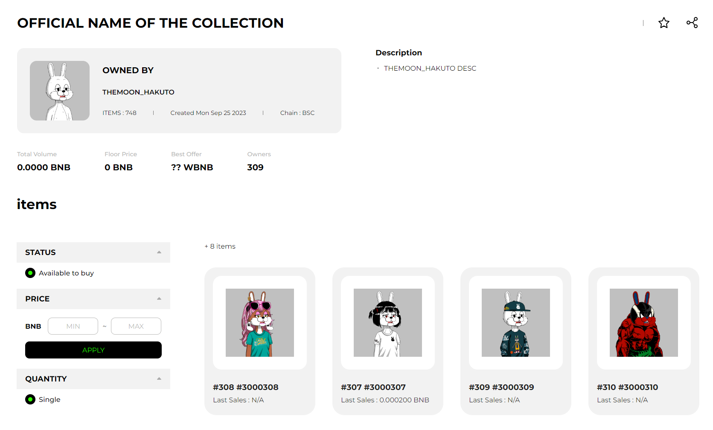
Marketplace l Main Page > MARKETPLACE > COLLECTION > Collection details
1
[COLLECTION]에서 원하는 카테고리를 클릭 시 해당 카테고리의 NFT Item 개수와 생성일자, 체인, Total Volume, Floor Price, Owners 등 다양한 정보를 확인할 수 있습니다.
3
2
[Description]을 통해 해당 COLLECTION의 상세 설명을 확인할 수 있습니다.
2
1
3
해당 Icon 버튼을 클릭 시 COLLECTION을 즐겨찾기 및 링크 복사 할 수 있습니다.
4
[STATUS] Available to buy 상품만 보여집니다.
[PRICE] 원하는 가격(BNB)을 설정하여 APPLY 후 가격별 검색 결과를 만들 수 있습니다.
[QUANTITY] Single NFT Item를 검색합니다.
4
33

Slide 34
Table of Contents
1. MetaMask Setting
2. Log in / out
3. Profile Setting
4. Main Page description
5. Marketplace 6. Buy Item
7. Sell Item
8. Accept offer
9. Setting for Mint
10. Mint (User)
11. Transfer
12. Profile (Collected)
13. Mint (Admin)
14. Reveal
15. Verification & Badging
16. Verification & Badging (Admin)

Slide 35
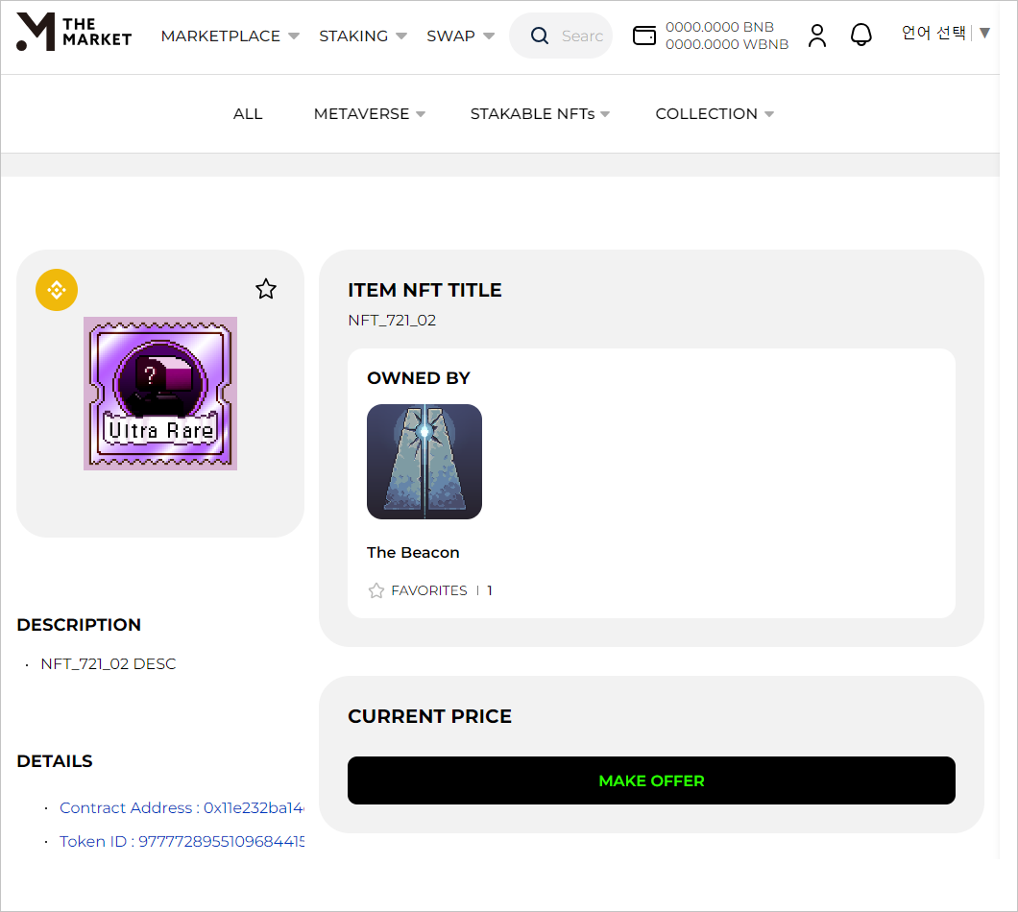
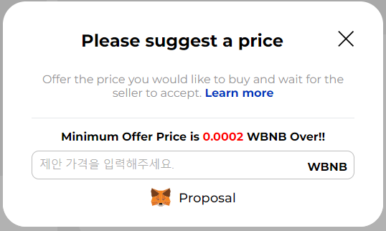
Buy Item l MARKETPLACE > Item > MAKE OFFER
1
[MAKE OFFER]를 클릭하면 NFT 보유자에게 판매 가격을 제안할 수 있습니다.
2
[Please suggest a price]에서 구매하고 싶은 가격을 입력하여 입찰할 수 있습니다. [MAKE OFFER]를 하기 위해서는 WBNB가 있어야 합니다.
3
[Proposal]을 클릭 시 판매 제안이 완료되며, 이후 판매자가 Offer를 수락하면 해당 NFT Item 구매가 완료됩니다.
2
※ MAKE OFFER 기능 소개
MAKE OFFER는 사용자가 구매하기 원하는 NFT Item에 대해 판매금액을 제안하여 입찰할 수 있는 기능입니다.
최소 제안 금액은 0.0002 WBNB 입니다.
[MAKE OFFER] 버튼만 표시되는 경우는 판매자가 [고정가 판매] 또는 [경매]설정을 하지 않은 경우입니다.
MAKE OFFER 후 NFT 보유자가 OFFER를 수락하면 해당 NFT Item 구매가 완료됩니다.
3
1
35

Slide 36
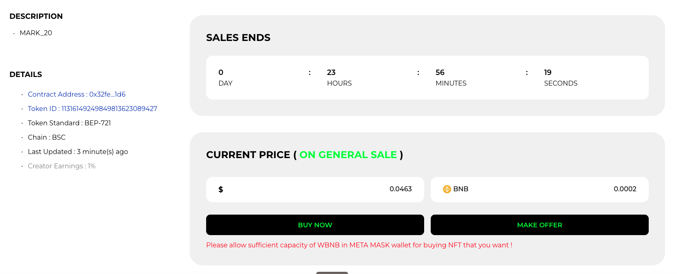
Buy Item l MARKETPLACE > Item > BUY NOW
1
[SALES ENDS] 보유자가 판매등록을 할 경우 표시되며, 판매 기간에 대한 정보(Day, Hours, Minutes, Seconds)를 확인할 수 있습니다.
2
[CURRENT PRICE]에서는 해당 NFT의 판매 가격(BNB)과 가격 연동 환산 금액($)이 노출됩니다. 고정가 판매일 경우 ON GENERAL SALE, 경매일 경우 AUCTION IN PROGRESS가 표시됩니다.
3
[BUY NOW] 클릭 시 판매자가 등록한 고정가로 즉시 구매를 할 수 있습니다.
1
4
[MAKE OFFER] 클릭 시 판매 가격을 제안할 수 있습니다.
2
※ BUY NOW 기능 소개
[BUY NOW] 버튼은 판매자가 고정가 판매로 등록할 경우 표시되며, 판매자가 등록한 NFT 아이템을 즉시구매 할 수 있는 기능입니다.
[BUY NOW] 버튼을 누르면 판매자가 설정한 가격(BNB)에 맞춰 NFT 아이템을 구매할 수 있습니다.
3
4
36

Slide 37
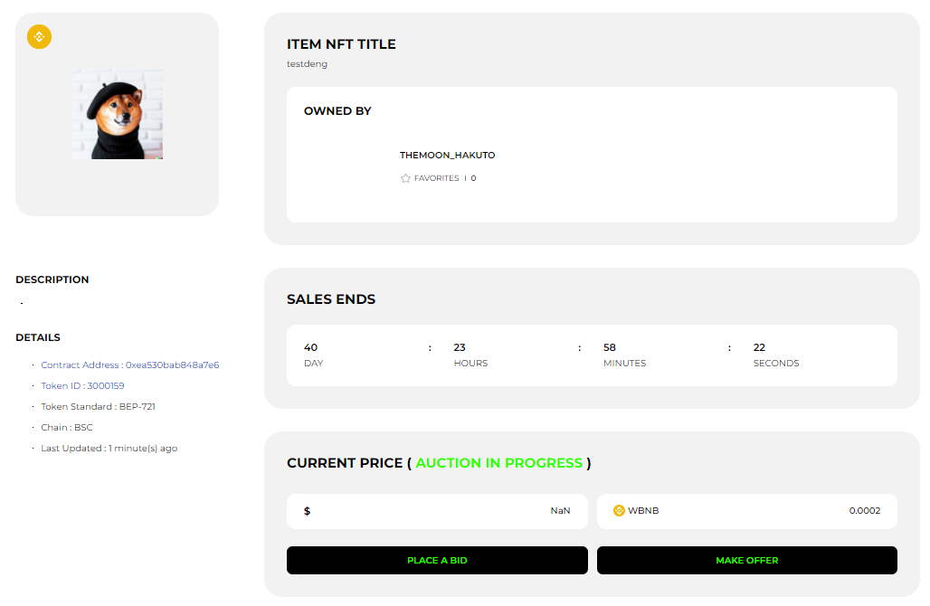
Buy Item l MARKETPLACE > Item > PLACE A BID
1
[SALES ENDS] 보유자가 판매등록을 할 경우 표시되며, 판매 기간에 대한 정보(Day, Hours, Minutes, Seconds)를 확인할 수 있습니다.
2
[CURRENT PRICE]에서는 해당 NFT의 판매 가격(BNB)과 가격 연동 환산 금액($)이 노출됩니다. 고정가 판매일 경우 ON GENERAL SALE, 경매일 경우 AUCTION IN PROGRESS가 표시됩니다.
3
[PLACE A BID]를 클릭 시 판매자가 설정한 최저금액 이상으로 입찰(OFFER) 할 수 있습니다. 다른 사용자가 입찰한 경우 상대방의 입찰금액보다 커야만 입찰이 가능합니다.
4
[MAKE OFFER] 클릭 시 판매 가격을 제안할 수 있습니다.
1
※ PLACE A BID 기능 소개
[PLACE A BID] 버튼은 판매자 경매로 해당상품 판매를 등록할 경우 표시되며, 해당 버튼을 눌러 판매자가 등록한 경매에 참여할 수 있습니다.
[PLACE A BID] 버튼을 클릭하여 원하는 금액(BNB)을 입력한 후 입찰을 신청합니다. 다만 이미 입찰된 금액보다 높은 금액으로 입찰해야 합니다.
Item 상세화면 하단의 [OFFERS]에서 현재 입찰제안된 금액을 확인할 수 있으며, 가장 높은 가격(BNB)을 입찰한 사용자가 NFT 아이템을 낙찰받을 수 있습니다.
2
3
4
37

Slide 38
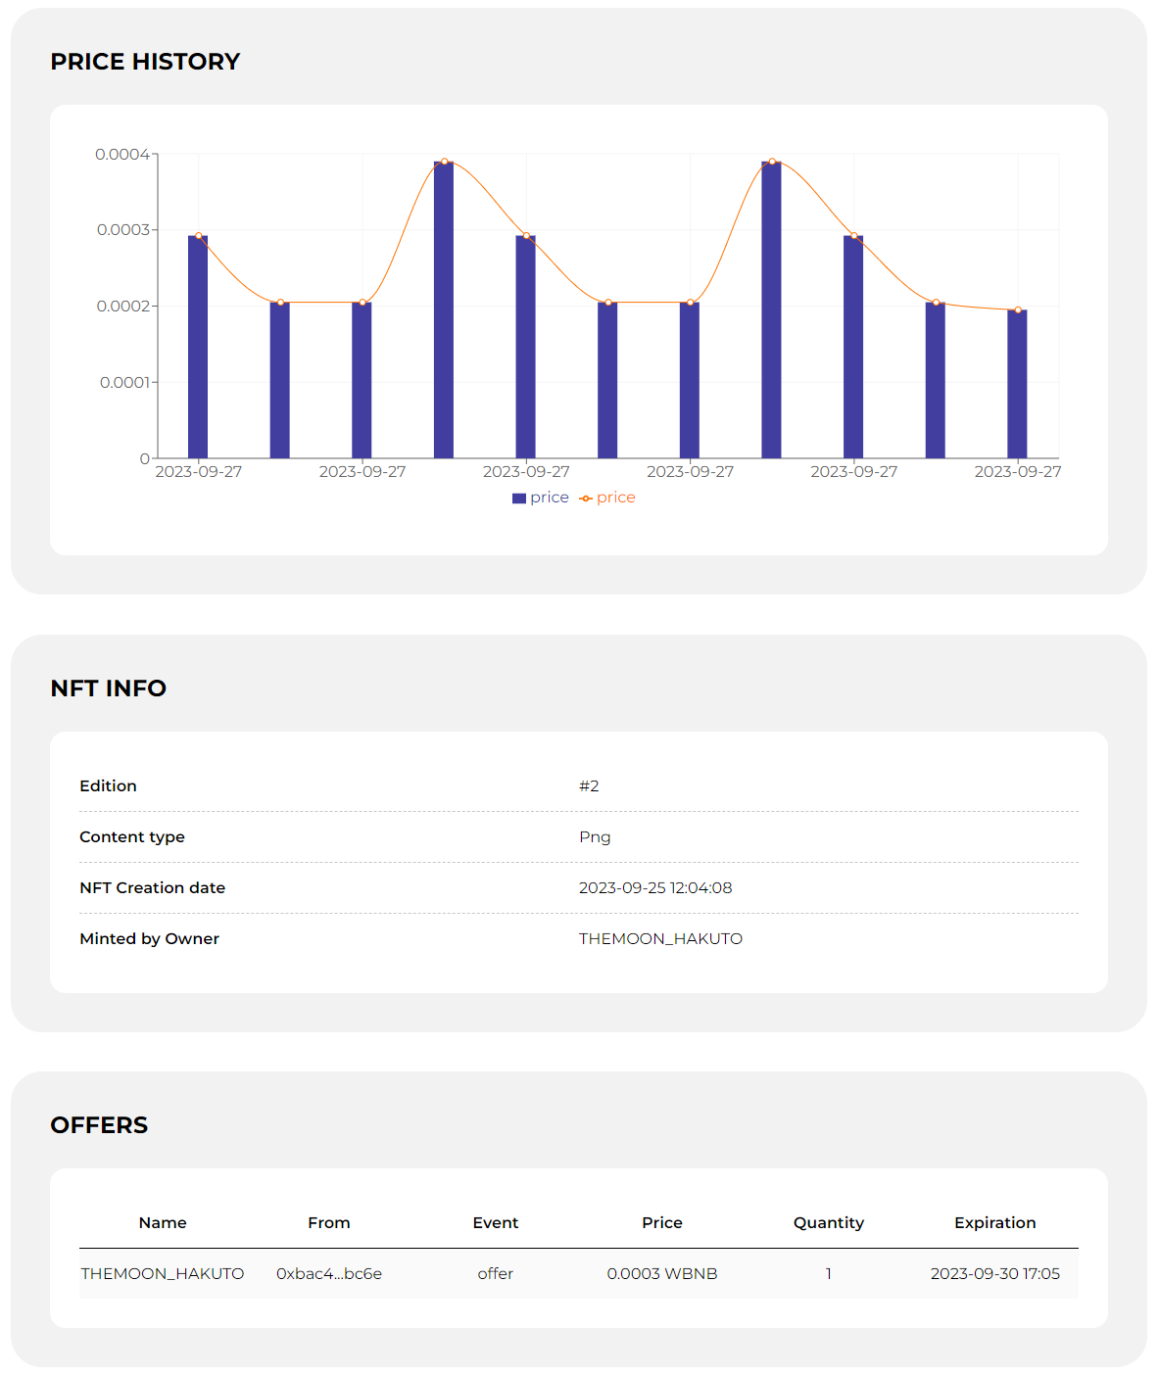
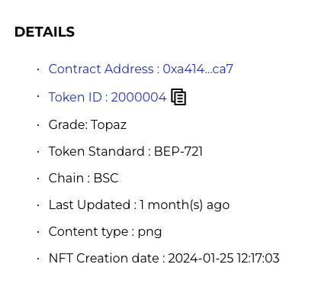
Buy Item l MARKETPLACE > Item Information(PRICE HISTORY, NFT INFO, OFFERS)
1
[PRICE HISTORY]에서 해당 NFT Item의 과거 체결된 가격 내역을 확인할 수 있습니다.
2
[NFT INFO]는 해당 NFT Item의 Content type, NFT Creation date, Grade 같이 아이템의 기본 정보를 DETAILS에서 확인할 수 있습니다.
1
3
[OFFER]에서는 해당 NFT Item의 거래 내역 항목을 보여줍니다.
[Name] NFT Item 제목
[From] 소유자 지갑 주소
[Event] 거래 제안(Offer)
[Price] 제안된 가격(BNB)
[Quantity] 아이템 수량
[Expiration] 날짜
2
3
38

Slide 39
Table of Contents
1. MetaMask Setting
2. Log in / out
3. Profile Setting
4. Main Page description
5. Marketplace 6. Buy Item
7. Sell Item
8. Accept offer
9. Setting for Mint
10. Mint (User)
11. Transfer
12. Profile (Collected)
13. Mint (Admin)
14. Reveal
15. Verification & Badging
16. Verification & Badging (Admin)

Slide 40
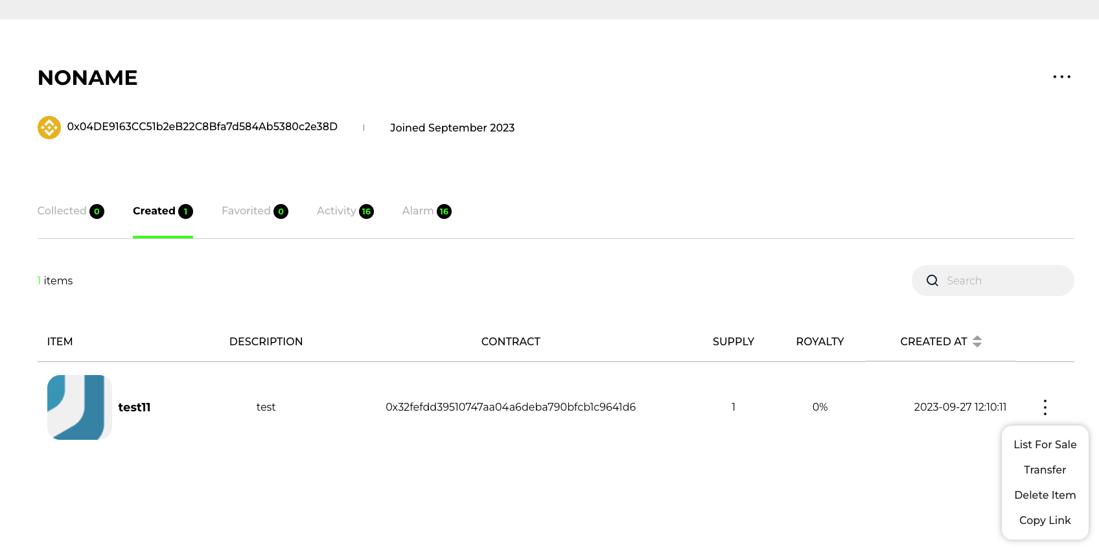
Sell Item l Main Page > Profile Icon > Profile > Created > Items > Setting > List for Sale (1)
1
[Created] 사용자 프로필을 클릭 후 탭메뉴에서 Created를 선택하면 사용자가 보유중인 아이템 리스트를 보여줍니다.
[ITEM] 아이템 썸네일과 제목
[DESCRIPTION] 아이템 설명
[CONTRACT] 스마트 컨트렉트 주소
[SUPPLY] 아이템 수량
[ROYALTY] 소유자 판매 쉐어율(%)
[CREATED AT] 생성일자
1
4
2
[ITEM SETTING]을 클릭하면 드롭다운 메뉴가 표시됩니다.
[LIST FOR SALE] THE MARKET 판매 설정
[TRANSFER] 타 지갑으로 전송
[COPY LINK] 해당 아이템 링크 주소 복사
2
3
3
[List For Sale]을 클릭하면 판매 설정화면으로 이동합니다.
4
Created한 아이템들이 많을 경우 아이템 이름 등으로 검색할 수 있습니다.
40

Slide 41
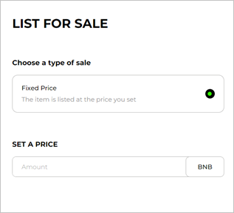
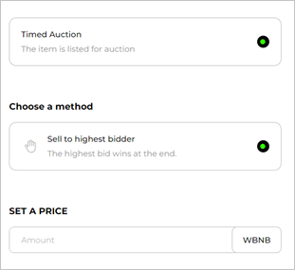
Sell Item l Main Page > Profile Icon > Profile > Created > Items > Setting > List for Sale (2)
1
[FIXED PRICE] 클릭 시 판매 가격을 고정가로 설정할 수 있습니다.
2
[SET A PRICE]에서 고정 판매 가격(BNB)을 입력합니다.
3
[TIMED AUCTION]은 경매 기능을 통한 판매를 설정할 수 있습니다.
4
[CHOOSE A METHOD]은 가장 높은 가격의 입찰자에게 판매합니다.
1
3
5
[SET A PLICE]는 경매 시작 가격(WBNB)을 입력할 수 있습니다.
2
4
※ FIXED PRICE, TIMED AUCTION
보유중인 NFT Item을 판매하기 위해서
[FIXED PRICE]와 [TIMED AUCTION] 두 개의 옵션 중 하나를 선택할 수 있습니다.
[FIXED PRICE]의 경우 내가 설정한 고정가로 NFT Item을 판매할 수 있습니다.
[TIMED AUCTION]의 경우 내가 설정한 날짜와 경매 시작가격에 따른 NFT Item 판매를 진행할 수 있습니다.
5
41

Slide 42
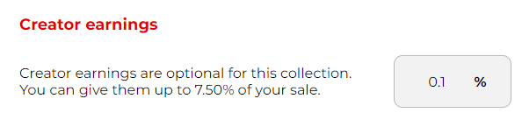
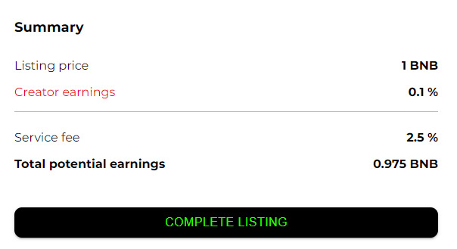

Sell Item l Main Page > Profile Icon > Profile > Created > Items > Setting > List for Sale (3)
1
[Creator earnings]는 Item Create 시 설정된 NFT 생성자의 로얄티(수익 쉐어 %)를 표시합니다.
2
[Duration]은 판매 기간을 입력할 수 있습니다.
3
[Summary]는 판매할 금액, 크리에이터 수익쉐어 수수료, 더 마켓 이용 수수료, 판매 시 총 얻을 수 있는 금액을 정리하여 보여줍니다.
1
4
[COMPLETE LISTING]을 클릭하면 선택한 NFT 아이템의 판매 설정 등록을 완료합니다.
3
2
※ List for Sale 기능 소개
List for Sale은 고정 가격으로 판매하여 구매자가 즉시 구매하도록 허용하거나 경매에 등록할 수 있으며, 로열티(수익 쉐어 %)과 판매 기간을 추가 설정할 수 있습니다.
판매 설정을 완료하면 Summary를 통해 이용 수수료와 총 얻을 수 있는 금액(BNB)을 확인할 수 있습니다.
4
42

Slide 43
Table of Contents
1. MetaMask Setting
2. Log in / out
3. Profile Setting
4. Main Page description
5. Marketplace 6. Buy Item
7. Sell Item
8. Accept offer
9. Setting for Mint
10. Mint (User)
11. Transfer
12. Profile (Collected)
13. Mint (Admin)
14. Reveal
15. Verification & Badging
16. Verification & Badging (Admin)

Slide 44



Accept offer l Main Page > Alarm icon > Alarm > Check Alarm
1
[Alarm Icon] 사용자가 보유하고 있는 NFT Item에 관련한 알림이 있을 경우 확인할 수 있습니다.
Alarm Icon 위로 마우스오버를 하면 알람내용이 간략하게 표시됩니다. 해당 내용을 클릭 시 Alarm 화면으로 이동합니다.
1
2
[Alarm]에서 상세한 알람내용을 확인할 수 있습니다. Alarm 화면은 Profile > Alarm의 경로로도 확인할 수 있습니다. 현재는 상세내용을 클릭할 경우 해당 페이지로 이동하지 않지만, 향후 추가 개발할 예정입니다. Offer 알람의 경우 Profile > Created > Items에서 해당 Item을 클릭하여 확인할 수 있습니다.
※ Alram 기능 소개
Alram 기능을 통해 현재 보유중인 NFT Item의 판매완료, 가격제안, 구매제안 등 소식들을 확인할 수 있습니다.
2
44

Slide 45

Accept offer l Profile > Created > Items > Make Offer > Accept
1
사용자가 보유중인 NFT Item을 보유자가 고정가 판매, 옥션 등 판매등록을 하지 않았는데 누군가가 Item의 [Make Offer]를 통해 Offer를 할 경우 [ACCEPT] 버튼만 표시됩니다. 해당 화면은 Profile > Created > Items의 경로로 내용을 확인할 수 있습니다. 전체 Offer 내역은 하단의 [Offers]에서 확인할 수 있습니다.
2
NFT Item 보유자는 [ACCEPT] 버튼을 클릭하여 해당 Offer를 수락할 수 있습니다. [ACCEPT] 버튼을 클릭할 경우 제안받은 [Offers] 내역 중 가장 높은 제안 금액으로 자동 수락됩니다.
1
2
45

Slide 46

Accept offer l Profile > Created > Items > Fixed Price Sale > Accept
1
고정가 판매 등록을 할 경우 해당 NFT Item의 상세 화면에 [AWAITING SALE], [PENDING OFFER]의 판매 상태표시가 나타나며, 누군가가 [BUY NOW]를 통해 구매할 경우 판매가 완료됩니다.
1
※ NFT Item 판매 상태표시
[AWAITING SALE], [PENDING OFFER]는 해당 Item의 보유자가 고정가판매등록 또는 옥션등록을 할 경우 나타나며, 2가지 경우 모두 동일하게 표시됩니다. 2가지 모두 클릭할 수 있는 버튼이 아니며, 단순 현재 NFT Item의 판매 상태를 표시하고 있습니다.
[AWAITING SALE]은 현재 Item이 판매 대기 중임을 표시
[PENDING OFFER]는 현재 Offer가 들어오기를 기다리고 있음을 표시
46

Slide 47



Accept offer l Profile > Created > Items > Auction > Accept
1
[Auction]으로 판매 등록한 NFT Item에 [PLACE A BID] 또는 [MAKE OFFER]로 Offer가 들어왔다면 [PENDING OFFER] 상태표시가 [ACCEPT] 버튼으로 바뀌게 됩니다. [ACCEPT] 버튼을 클릭할 경우 가장 높은 금액으로 제안된 금액이 수락되어 판매가 완료됩니다.
1
47

Slide 48
Table of Contents
1. MetaMask Setting
2. Log in / out
3. Profile Setting
4. Main Page description
5. Marketplace 6. Buy Item
7. Sell Item
8. Accept offer
9. Setting for Mint
10. Mint (User)
11. Transfer
12. Profile (Collected)
13. Mint (Admin)
14. Reveal
15. Verification & Badging
16. Verification & Badging (Admin)

Slide 49

Setting for Mint l Main Page > Profile Icon > Settings for Mint(Profile / My Collections / Create)
※ NFT 발행(Mint)을 위해서는 접속한 사용자가 본인의 Profile, My Collection을 세팅 후
Create의 순서로 진행해야 NFT를 발행할 수 있습니다.
1
[Profile]은 사용자의 Name/프로필 이미지/배너이미지 등을 설정할 수 있습니다. 이미지는 jpg, png, gif 지원 가능하고, 파일 사이즈는 10M까지 업로드가 가능합니다. 이미지 업로드 전 꼭 사이즈를 확인해주세요.
2
[My Collection]에서는 사용자가 만들 NFT 아이템의 컬랙션 카테고리를 설정할 수 있습니다. [My Collection]을 먼저 설정하여야 [Create]에서 NFT 아이템을 등록하여 민트할 수 있습니다.
3
[Create]에서 NFT아이템을 업로드하여 민트할 수 있습니다. 다만 [My Collection]을 먼저 설정해야 이용이 가능합니다.
1
2
3
49

Slide 50



Setting for Mint l Main Page > Profile Icon > My Collections
1
[Create a collection] 버튼을 클릭 시 THE MARKET의 스마트컨트랙트를 이용하여 서비스를 이용하겠다는 승인요청창이 나옵니다.
2
[CONFIRM]을 클릭하면 COLLECTION DETAILS를 입력할 수 있는 화면으로 이동합니다.
3
3
[Learn more]는 현재 링크가 연결되어 있지 않으나, 향후 UESR GUIDE의 해당내용과 연결할 예정입니다.
1
2
※ My Collections는 사용자가 NFT 아이템을 등록하고 민트할 때 보관할 수 있는 아이템 소장단위입니다. My Collections에서는 사용자가 원할 경우 여러개의 Collection을 생성할 수 있습니다.
50

Slide 51
Setting for Mint l Main Page > Profile Icon > My Collections > Collection Details
1
[NAME]은 사용자가 사용할 Collection의 이름을 기입합니다.
2
[DESCRIPTION]은 해당 Collection의 특징 및 설명을 기입합니다.
1
3
[URL]은 해당 Collection의 URL주소를 기입합니다.
8
4
[CATEGORY AND TAGS]은 해당 Collection의 카테고리를 설정합니다. (DAO/COIN/METAVERSE/GAME/ART)
2
5
[BLOCKCHAIN]은 현재 BSC CHAIN으로 고정입니다.
3
6
[PAYMENT TOKENS]은 어떤 토큰을 이용해 거래할 지 결정합니다. 현재는 BNB를 선택해야 거래를 할 수 있습니다. (WBNB는 경매에서 사용)
4
9
7
[LINKS]는 사용자의 홈페이지/미디움/텔레그램 Link를 입력할 수 있습니다.
5
[LOGO IMAGE]는 해당 Collection의 로고이미지를 등록합니다.
8
6
9
[BANNER IMAGE]는 해당 Collection 상단에 표시되고 사용자의 Collection을 소개하는 것에 사용됩니다.
7
10
[SAVE COLLECTION]을 클릭하여 컬렉션을 저장합니다. 저장된 컬렉션은 카테고리의 컬렉션에서 확인할 수 있습니다.
※ 이미지 사이즈 규정(jpg,png,gif)
1. LOGO Image(350 x 350) 10MB
2. FEATURED Image(600 x 400) 10MB
3. BANNER Image(1400 x 350) 10MB
11
51

Slide 52

Setting for Mint l Main Page > Profile Icon > My Collections > Edit
1
생성한 Collection 이미지의 우측 상단 : 부분에 마우스오버 시 EDIT버튼이 표시되며 클릭 시 해당Collection에 대한 수정/삭제 가 가능합니다.
: Edit collection
해당 Collection의 NAME, DESCRIPTION, URL, CATEGORY, LINKS, IMAGE 등 상세 내용들을 수정하 수 있습니다.
: Delete collection
해당 Collection을 THE MARKET에서 삭제할 수 있습니다.
1
52

Slide 53
Table of Contents
1. MetaMask Setting
2. Log in / out
3. Profile Setting
4. Main Page description
5. Marketplace 6. Buy Item
7. Sell Item
8. Accept offer
9. Setting for Mint
10. Mint (User)
11. Transfer
12. Profile (Collected)
13. Mint (Admin)
14. Reveal
15. Verification & Badging
16. Verification & Badging (Admin)

Slide 54


Mint (User) l Main Page > Profile Icon > Create > Create New Item
1
[IMAGE, VIDEO, AUDIO, OR 3D MODEL]에서는 사용자가 생성할 NFT 아이템의 이미지(JPG, PNG, GIF, SVG, MP4, WAV) 등을 등록합니다.
2
[NAME]은 사용자가 사용할 NFT 아이템의 이름을 기입합니다.
3
[EXTERNAL LINK]은 해당 NFT 아이템에 대해 참조할 수 있는 링크를 입력하세요.
1
4
[DESCRIPTION]은 해당 NFT 아이템에 대한 설명을 기입해주세요.
5
[COLLECTION]은 기존에 생성한 컬렉션 리스트들의 메뉴가 노출됩니다.
2
6
6
[ROYALTY]는 해당 NFT 아이템이 재판매 될 경우 책정할 수 있는 로얄티(0% ~ 7.5%)를 선택할 수 있습니다.
3
7
7
[SUPPLY]는 현재 생성할 수 있는 아이템의 개수를 나타냅니다.
8
4
8
[BLOCKCHAIN]은 현재 생성되는 NFT의 블록체인(BEP-721)을 나타냅니다.
9
5
9
[FREEZE METADATA]는 메타데이터를 동결하고 이 항목의 모든 콘텐츠를 분산형 파일 저장소에 영구적으로 잠그고 저장한다는 의미입니다.
10
10
[CREATE]를 클릭하면 Item이 생성되며 출시정보가 저장됩니다. NFT의 발행순서는 Create > Freeze > Mint의 순서로 진행됩니다.
54

Slide 55


Mint (User) l Main Page > Profile Icon > Profile > Created > Items > Setting > List for Sale
1
2
1
[PROFILE]을 클릭하며 프로필 화면으로 이동 후 [Created] 탭을 선택합니다.
2
[Created]의 아래 표시되는 아이템 정보 중 Mint를 진행할 아이템을 선택하여 우측 아이템 세팅 아이콘을 클릭합니다.
3
3
[List For Sale]을 선택하여 아이템 정보 업데이트 화면으로 이동합니다.
4
[UPDATE]는 선택한 Item의 상세 정보를 확인 또는 수정 후 업데이트 할 수 있습니다.
5
[FREEZE]를 눌러 Mint를 위해 선택한 Item의 정보를 고정시킵니다. FREEZE버튼을 클릭하면 Asset Mint화면으로 이동합니다.
4
5
55

Slide 56

Mint (User) l Main Page > Profile Icon > Profile > Created > Items > Setting > List for Sale > Asset Mint
1
[MINT] 이미 입력된 데이터를 확인 후 [MINT]버튼을 눌러 최종적으로 선택한 Item을 발행합니다.
※ MINT 버튼을 클릭하여 NFT발행을 진행할 경우 소정의 가스비(BNB)가 소모됩니다.
1
56

Slide 57
Table of Contents
1. MetaMask Setting
2. Log in / out
3. Profile Setting
4. Main Page description
5. Marketplace 6. Buy Item
7. Sell Item
8. Accept offer
9. Setting for Mint
10. Mint (User)
11. Transfer
12. Profile (Collected)
13. Mint (Admin)
14. Reveal
15. Verification & Badging
16. Verification & Badging (Admin)

Slide 58

Transfer l Main Page > Profile Icon > Profile > Created > Items > Setting > Transfer
1
[TRANSFER to :]에는 NFT를 전송할 지갑 주소를 입력합니다.
2
[TRANSFER] 버튼 실행시 해당 지갑 주소로 NFT가 전송됩니다.
3
[LINK COPIED] 클릭 시, 내 지갑주소가 클립보드에 복사됩니다.
※ 전송 시 주의사항
현재 THE MARKET에서 발행되는 NFT는 BSC체인을 기준으로 발행됩니다. 전송하는 지갑이 BSC체인을 취급하는 지 꼭 사전에 확인을 해주세요. 부득이한 경우가 아니면 상대방의 MetaMask 지갑으로만 전송을 진행해 주세요.
1
2
3
58

Slide 59
Table of Contents
1. MetaMask Setting
2. Log in / out
3. Profile Setting
4. Main Page description
5. Marketplace 6. Buy Item
7. Sell Item
8. Accept offer
9. Setting for Mint
10. Mint (User)
11. Transfer
12. Profile (Collected)
13. Mint (Admin)
14. Reveal
15. Verification & Badging
16. Verification & Badging (Admin)

Slide 60

Profile (Collected) l Main Page > Profile Icon > Profile > Collected
1
[COLLECTED]에서는 사용자가 발행하거나 구매한 아이템의 컬렉션 리스트가 노출됩니다.
2
[STATUS] 사용자의 컬렉션 리스트를 설정할 수 있습니다.
[All Collection] 사용자가 보유중인 모든 컬렉션을 볼 수 있습니다.
[Available to buy] 사용자가 판매중인 컬렉션만을 볼 수 있습니다.
1
5
3
[PRICE]는 판매중인 컬렉션의 가격(BNB)을 설정한 후 검색할 수 있습니다.
2
4
[QUANTITY]는 단일 아이템(Single)을 표시합니다.
3
5
[COLLECTION]은 컬렉션의 썸네일 이미지, Name(이름), Description(설명글), Floor Price(바닥 가격), Best Offer(높은 가격 제안), Volume(현재까지 거래된 금액 합계)을 보여줍니다.
4
60

Slide 61
Table of Contents
1. MetaMask Setting
2. Log in / out
3. Profile Setting
4. Main Page description
5. Marketplace 6. Buy Item
7. Sell Item
8. Accept offer
9. Setting for Mint
10. Mint (User)
11. Transfer
12. Profile (Collected)
13. Mint (Admin)
14. Reveal

Slide 62

Mint (Admin) l Admin.the-market > Product Creation > Create New Item (1)
1
[PRODUCT CREATION] 버튼을 클릭 시 Create New Item화면으로 이동하며, 아이템 정보를 입력할 수 있는 있습니다. 하단에서 각 카테고리별 생성계정을 확인할 수 있습니다.
2
[Create New Item]
※ Create New Item은 각각의 아이템에 따른 특정 지갑주소에서만 NFT 발행이 가능합니다. 아래에 해당하는 주소를 확인 후 로그인하십시오.
2
3
[CATEGORY] 민팅하려는 Collection의 카테고리를 설정합니다.
1
[Category]
METAVERSE > LAND
METAVERSE > BUILDING
METAVERSE > AVATAR
METAVERSE > ASSETS
STAKABLENFTS > HAKUTO.NFT
STAKABLENFTS > HAKUTO.HALF
STAKABLENFTS > PUSA.NFT
STAKABLENFTS > LGDT.NFT
3
4
4
[IMAGE, VIDEO, AUDIO, OR 3D MODEL] 사용자가 생성할 NFT 아이템의 이미지(JPG, PNG, GIF, SVG, MP4, WAV)를 등록할 수 있으며, 파일의 용량은 100MB까지 업로드 가능합니다. 다만, CATEGORY항목에서 HAKUTO.HALF를 선택할 경우 이미지가 디폴트이므로 해당 기능은 노출되지 않습니다.
62

Slide 63


Mint (Admin) l Admin.the-market > Product Creation > Create New Item (2)
1
[NAME]은 사용자가 등록할 NFT 아이템의 이름을 입력합니다.
1
2
[EXTERNAL LINK]은 해당 NFT 아이템에 대해 참조할 수 있는 링크를 입력합니다.
3
[DESCRIPTION]은 해당 NFT 아이템에 대한 세부 설명을 기입합니다.
2
4
[TOKEN ID]는 NFT의 고유번호 TOKEN ID를 입력합니다. 해당 TOKEN ID는 별도로 제공되는 문서의 내용을 참고하세요.
6
5
[CODE]는 생성하는 제품 식별 키(아이템 고유 코드)를 입력합니다. 해당 CODE는 별도로 제공되는 문서의 내용을 참고하세요.
3
7
6
[TYPE]은 생성할 NFT의 유형입니다. 카테고리 선택 시 하위 분류 선택이 나타납니다.
8
7
[COLLECTION]은 NFT 발행 후 회사의 COLLECTION에 속한다는 것을 알립니다.
4
8
[SUPPLY]는 현재 생성할 수 있는 NFT의 개수를 나타냅니다.
9
9
[BLOCKCHAIN]은 현재 생성되는 NFT의 블록체인(BEP-721)을 나타냅니다.
5
10
10
[FREEZE METADATA]는 메타데이터를 동결하고 이 항목의 모든 콘텐츠를 분산형 파일 저장소에 영구적으로 잠그고 저장한다는 의미입니다.
11
[CREATE]를 클릭 시 바로 Mint되어 NFT 아이템의 발행이 완료됩니다.
11
63

Slide 64
Table of Contents
1. MetaMask Setting
2. Log in / out
3. Profile Setting
4. Main Page description
5. Marketplace 6. Buy Item
7. Sell Item
8. Accept offer
9. Setting for Mint
10. Mint (User)
11. Transfer
12. Profile (Collected)
13. Mint (Admin)
14. Reveal
15. Verification & Badging
16. Verification & Badging (Admin)

Slide 65




Profile (Collected) l Main Page > Profile Icon > Profile > Created > Reveal Open
1
[Reveal Open] 사용자의 프로필 아이콘을 클릭한 후 Profile > Created의 하단 items 리스트 오른쪽의 추가기능 아이콘을 클릭하면 Reveal Open 메뉴를 확인할 수 있습니다.
Reveal Open을 클릭하면 [Do you want to open it?] 팝업이 호출되어 소유하고 있는 HAKUTO.HALF 아이템 이미지를 열 수 있습니다.
1
65

Slide 66

Profile (Collected) l Main Page > Profile Icon > Profile > Created > Reveal Open > Pop up
1
[Created]의 아이템 목록에서 [Reveal Open] 선택 시 호출되는 팝업입니다.
2
[CANCEL] 선택 시 팝업이 닫힙니다.
1
3
[OPEN] 선택 시 해당 아이템의 디폴트이미지가 오리지널 이미지로 변경됩니다.
2
3
66

Slide 67

Marketplace l Main Page > MARKETPLACE > STAKABLE NFTs > HAKUTO.HALF
1
[Before Reveal] STAKABLE NFTs > HAKUTO.HALF 클릭하면 해당 카테고리의 아이템 리스트가 표시됩니다. 리스트는 NFT의 Reveal 상태에 따라 Reveal 전/후의 이미지로 표시됩니다.
1
67

Slide 68



Marketplace l Main Page > MARKETPLACE > STAKABLE NFTs > HAKUTO.HALF > Details
1
[REVEAL OPEN] 본인소유 HAKUTO.HALF 아이템이 Reveal 전 상태인 경우, 해당 아이템의 이미지를 클릭하여 상세 화면에 들어갈 경우 Reveal 전 디폴트 이미지가 표시되며 하단에 [REVEAL OPEN] 버튼이 출력됩니다.
버튼을 클릭 시 [Do you want to open it?] 팝업(p65)이 호출되어 소유하고 있는 HAKUT.HALF 아이템의 이미지를 열 수 있습니다.
※ HAKUTO.HALF
HAKUTO.NFT 아이템을 민팅할 경우 Reveal 전 디폴트 이미지로 민트가 완료되며, 해당 아이템의 소유자가 [REVEAL OPEN] 버튼을 클릭하면 유니크한 오리지널 이미지를 확인할 수 있습니다.
1
REVEAL OPEN
68

Slide 69
Table of Contents
1. MetaMask Setting
2. Log in / out
3. Profile Setting
4. Main Page description
5. Marketplace 6. Buy Item
7. Sell Item
8. Accept offer
9. Setting for Mint
10. Mint (User)
11. Transfer
12. Profile (Collected)
13. Mint (Admin)
14. Reveal
15. Verification & Badging
16. Verification & Badging (Admin)

Slide 70

Marketplace l Main Page > Profile Icon > Verification & Badging
1
[Verification & Badging]은 마켓에서 공식적으로 인증을 받고 인증 마크를 받기 위한 신청을 진행할 수 있습니다.
1
70

Slide 71


Marketplace l Main Page > Profile Icon > Verification & Badging > Details
1
[APPLY > PENDING > COMPLETE]은 인증 마크를 신청하는 각 단계별 절차에 대해 안내합니다.
최초 신청 시 다음의 3가지 조건이 꼭 충족되어야 진행 할 수 있습니다.
- 프로필 완성
- 이메일 주소 인증
- 하나 이상의 컬렉션을 소유하고
최소 50개 이상의 NFT 생성 기록
2
[Update profile]은 프로필 정보의 완성을 확인합니다. 프로필 정보가 완성되어 있지 않은 경우 아래 링크가 보이고 설정 페이지로 이동하여 완성하지 않는 프로필 정보를 모두 입력해 주세요.
- “Complete your profile >”
1
2
3
[Verify your E-mail address]은 유저가 프로필에 등록한 이메일 주소가 인증되었는지를 확인합니다. 등록한 이메일 주소가 인증되지 않았다면 아래 링크가 보이고 설정 페이지로 이동하여 이메일 주소 옆 [Verify] 버튼을 눌러 인증을 진행해 주세요.
- “Complete your E-mail address verification >”
3
4
4
[At least one collection containing at least 50 items]은 유저가 하나 이상의 컬렉션을 소유하고 50개 이상의 NFT를 생성한 기록이 있는지 확인합니다. 그렇지 않은 경우 아래 링크가 보이고, 컬렉션이나 NFT를 발행하기 위한 페이지 이동하여 진행해주세요.
- “To be eligible to apply, your account must have at least one collection containing at least 50 items >”
5
6
5
인증을 위한 3가지 조건이 모두 충족되지 않으면 [NOT SUBMIT] 버튼으로 표시되고 모두 충족되면 [SUBMIT] 버튼으로 변경되어 인증 신청을 진행할 수 있습니다.
6
인증 신청을 하여도 취소되는 조건에 대한 설명을 안내하고 있습니다.
71

Slide 72

Marketplace l Main Page > Profile Icon > Verification & Badging > Details
1
[APPLY > PENDING > COMPLETE]은 인증 마크를 신청하는 각 단계별 절차에 대해 안내합니다.
최초 신청 시 다음의 3가지 조건이 꼭 충족되어야 진행 할 수 있습니다.
- 프로필 완성
- 이메일 주소 인증
- 하나 이상의 컬렉션을 소유하고
최소 50개 이상의 NFT 생성 기록
각 항목이 충족되는 경우 완료 마크가 보이고 안내 링크는 보이지 않습니다.
2
인증을 위한 3가지 조건이 모두 충족되지 않으면 [NOT SUBMIT] 버튼으로 표시되고 모두 충족되면 [SUBMIT] 버튼으로 변경되어 인증 신청을 진행할 수 있습니다.
1
2
72

Slide 73

Marketplace l Main Page > Profile Icon > Verification & Badging > Details
1
[PENDING ARRPOVAL] 은 인증 신청을 위한 조건을 완료하여 [SUBMIT] 버튼을 눌러 신청 상태일때 보이게 됩니다.
관리자가 승인이나 거절하는 경우 다음 상태로 전환되어 내용을 확인 할 수 있습니다.
1
73

Slide 74

Marketplace l Main Page > Profile Icon > Verification & Badging > Details
1
[COMPLETE] 은 인증 신청 후 관리자가 승인한 경우 인증 신청이 완료됨을 확인 할 수 있습니다.
1
74

Slide 75

Marketplace l Main Page > Profile Icon > Verification & Badging > Details
1
[COMPLETE] 은 인증 신청 후 관리자가 승인을 거절한 경우 거절 상태와 거절 사유가 나타납니다. 다시 인증을 신청하기 위해서는 24시간이 지나야 가능합니다.
1
75

Slide 76
Table of Contents
1. MetaMask Setting
2. Log in / out
3. Profile Setting
4. Main Page description
5. Marketplace 6. Buy Item
7. Sell Item
8. Accept offer
9. Setting for Mint
10. Mint (User)
11. Transfer
12. Profile (Collected)
13. Mint (Admin)
14. Reveal
15. Verification & Badging
16. Verification & Badging (Admin)

Slide 77


(Admin) l Admin.the-market > Application details > User authentication badge application details
1
[APPLICATION DETAILS] 버튼을 클릭 시 User authentication badge application details 화면으로 이동하며, 인증 신청 내역을 확인할 수 있습니다. APPROVE 나 REJECT과 같은 승인 처리를 할 수 있고 detail List의 항목을 선택하면
2
[Create New Item]
2
※ Create New Item은 각각의 아이템에 따른 특정 지갑주소에서만 NFT 발행이 가능합니다. 아래에 해당하는 주소를 확인 후 로그인하십시오.
3
[CATEGORY] 민팅하려는 Collection의 카테고리를 설정합니다.
1
[Category]
METAVERSE > LAND
METAVERSE > BUILDING
METAVERSE > AVATAR
METAVERSE > ASSETS
STAKABLENFTS > HAKUTO.NFT
STAKABLENFTS > HAKUTO.HALF
STAKABLENFTS > PUSA.NFT
STAKABLENFTS > LGDT.NFT
4
[IMAGE, VIDEO, AUDIO, OR 3D MODEL] 사용자가 생성할 NFT 아이템의 이미지(JPG, PNG, GIF, SVG, MP4, WAV)를 등록할 수 있으며, 파일의 용량은 100MB까지 업로드 가능합니다. 다만, CATEGORY항목에서 HAKUTO.HALF를 선택할 경우 이미지가 디폴트이므로 해당 기능은 노출되지 않습니다.
77

Slide 78

(Admin) l Admin.the-market > Application details > User authentication badge application details > Item
1
[Certification application details for number #]는 인증 신청 리스트에서 특정 아이템을 선택하여 상세 데이터를 추가로 기입하기 위해 사용합니다. 아무런 변경 사항이 없다면 [BACK]버튼을 눌러 이전 페이지로 이동할 수 있습니다.
1
2
2
[STATUS] 인증 신청 상태 값을 설정합니다.
[STATUS]
approval
refusal
3
3
[REASON]은 인증 처리 시 승인이나 거절 사유를 기입할 때 사용할 수 있습니다.
4
4
[SAVE] 를 통해 인증 처리 상태 값을 변경하고 승인이나 거절 사유를 기입 한 후 저장할 수 있습니다.
78

Slide 79
Thank you.

